Slide 1

Tervete hammaste saladused
Notes:
1. slaid. Tere tulemast Suukooli tundi! Suukool on haigekassa projekt, mille eesmärk on jagada nii palju hambatarkusi, et Eestis kasvaksid tervete hammastega lapsed. Mina olen … ja räägin sellest, kuidas sina saad hoida oma hambad terved kogu elu jooksul.
Küsi klassilt: milleks meil hambaid vaja on, ja lase lastel vastata. Väiksemad lapsed võivad öelda, et ka hammaste pesemiseks, enesekaitseks.
Meil on hambaid vaja söömiseks ja rääkimiseks ning sõnade õigeks hääldamiseks. Aga ühe tähtsa tegevuse juures on hambad veel olulised. Millise?
Tavaliselt ütleb keegi ikka, et naeratamise. Kui naeratamist välja ei tooda, maini seda ise.
Usun, et olete nõus, et kui naeratad puhaste, tervete hammastega, siis maailm naeratab sulle vastu! Meeldiv on ju suhelda tervete hammastega inimesega, kellel on ka hea hingeõhk. Ja musi teha!?

Slide 2
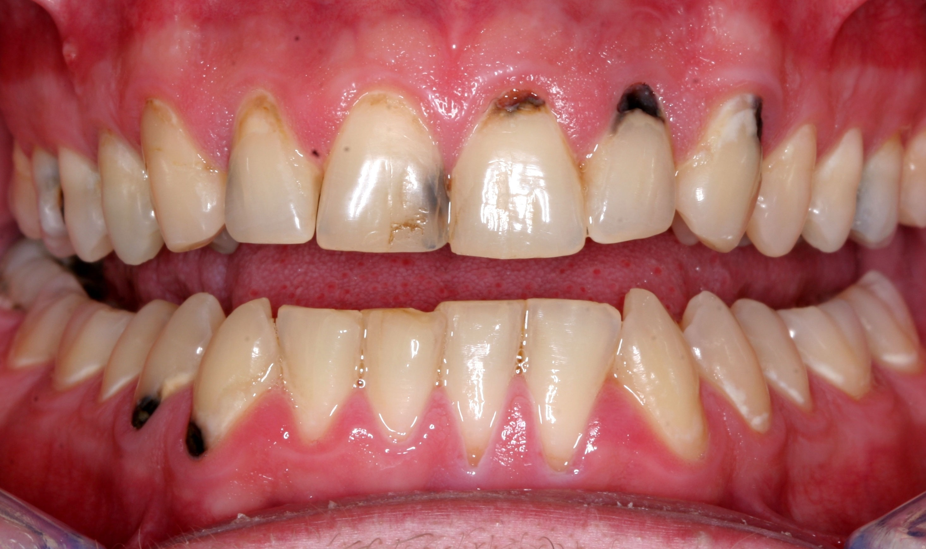
SUUKOOL.EE
Notes:
2. slaid. Kas näete, et midagi on siin valesti? Klõpsa järgmine slaid.

Slide 3
SUUKOOL.EE
Notes:
3. slaid. Hambaauke on siin mitmes kohas: hambakaela peal, kahe hamba vahel jne. Aga kuidas hambaaugud tekivad?
Lase lastel ise pakkuda. Enamasti vastatakse, et siis, kui vähe/halvasti hambaid pestakse ja palju kommi/magusat süüakse.
Nii et paned kommi hamba peale ja tekibki auk? Mis seal ikka täpselt toimub?

Slide 4
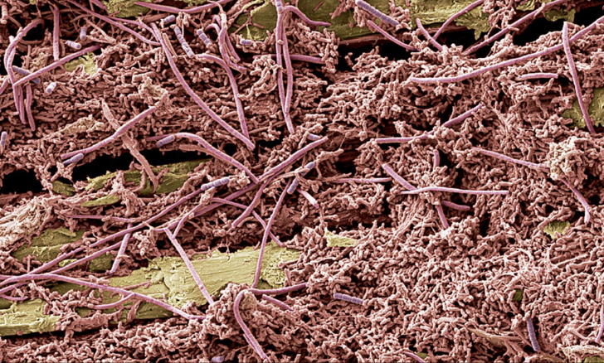
SUUKOOL.EE
1000 kordne suurendus
Notes:
4. slaid. Mis on pildil? Mis meil suus veel on? Mikroobid ja bakterid. Selleks, et neid paremini näha, on mikroobid roosaks värvitud. Niimoodi asetsevad nad suus hamba peal. Neid on suus miljoneid ning nad paljunevad väga kiiresti. Kuidas need mikroobid ikkagi hambaaugu tekitavad? Nagu sööbik ja pisik – kirkadega või?

Slide 5
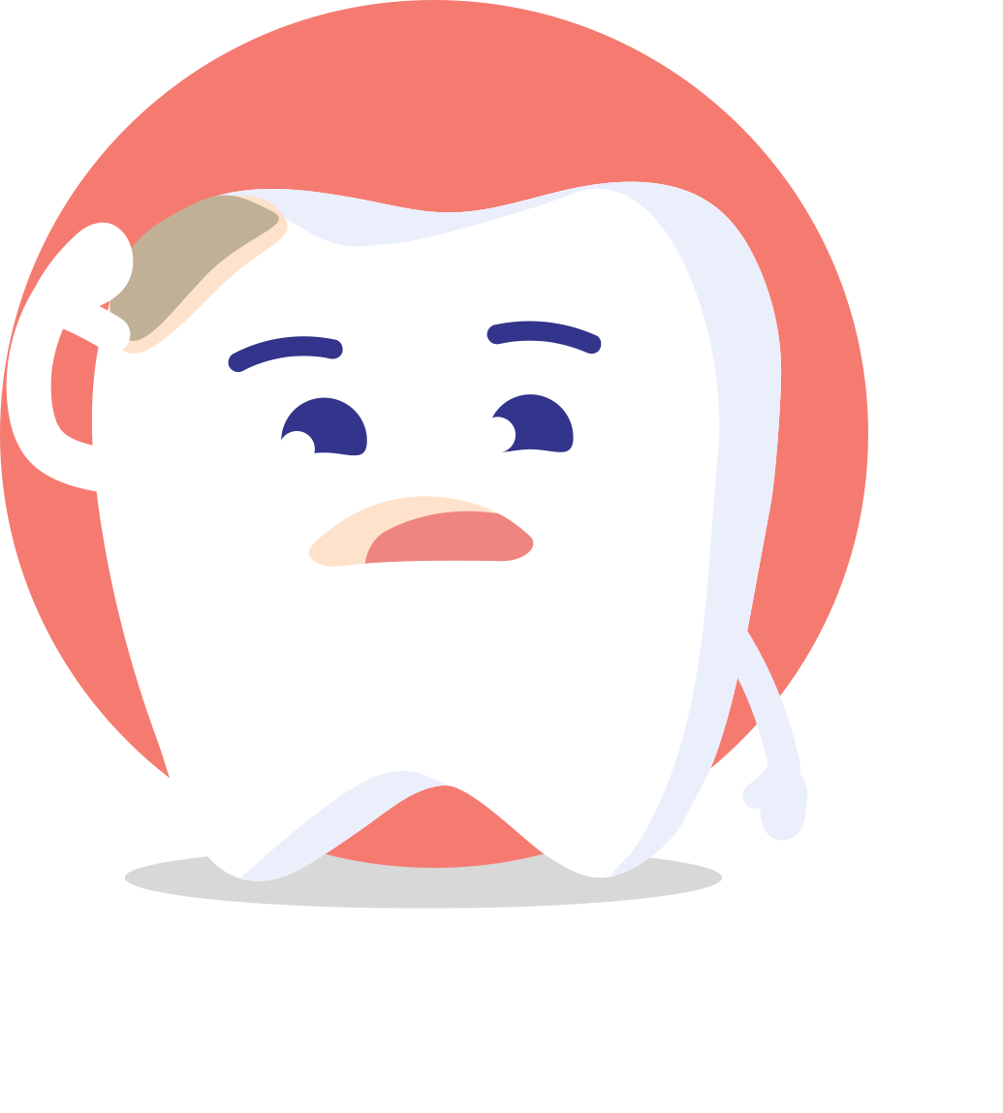
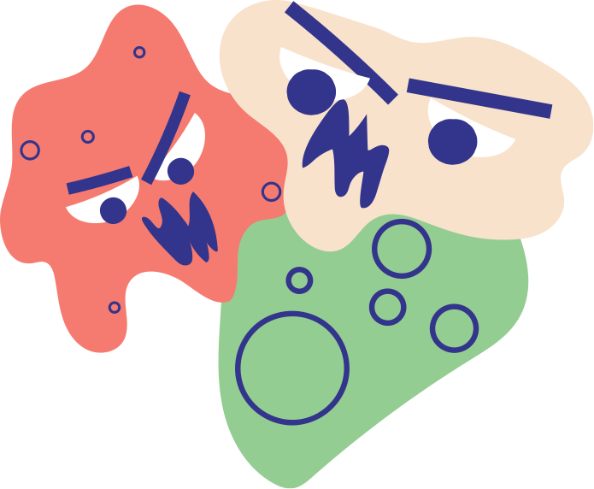
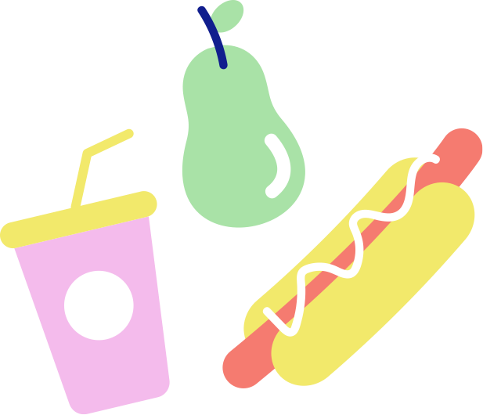
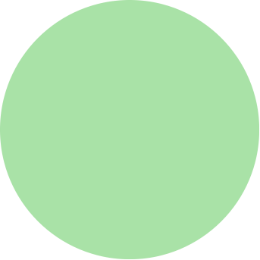
SUUKOOL.EE
                mikroobid + söök/jook + ? = hambaauk
                ?
Notes:
5. slaid. Mikroobid saavad süüa siis, kui sina midagi suhu paned – kas sööki või jooki, mis ei ole vesi. Seejärel hakkavad mikroobid tootma hapet, mis pehmendab hamba pealispinda. Seda nimetatakse happerünnakuks. Oled kuulnud? Kui annad mikroobidele liiga tihti süüa, siis hape muudkui ründab hammast ja hamba pind lahustub järjest pehmemaks. Kui hammas puhata ja taastuda ei saa, siis tekibki lõpuks auk.
Selleks, et hambaauk tekiks, peavad olemas olema kolm asja: mikroobid, toit ja – mis see kolmas asi on?
„Aeg“ on see vastus, mida otsime. Sageli ütlevad lapsed juba ise õige vastuse. Järgmisel slaidil on küsimärgi asemel vastus.

Slide 6

SUUKOOL.EE
                mikroobid + söök/jook + aeg = hambaauk
Notes:
6. slaid. Jah, see on aeg. Kui ühe neist komponentidest kõrvaldame, siis hambaauku ei teki. Kas saame kõik mikroobid suust ära puhastada? Ei, saame neid vähendada, aga kõigist lahti ei saa. Kas saame olla söömata, joomata? Ei, siis sureme ära. Aga kas saame vähendada aega, mil meil on toit suus? Jah, kui me pidevalt ei näksi – ei võta iga natukese aja tagant lonksu mahla, piima vms.

Slide 7
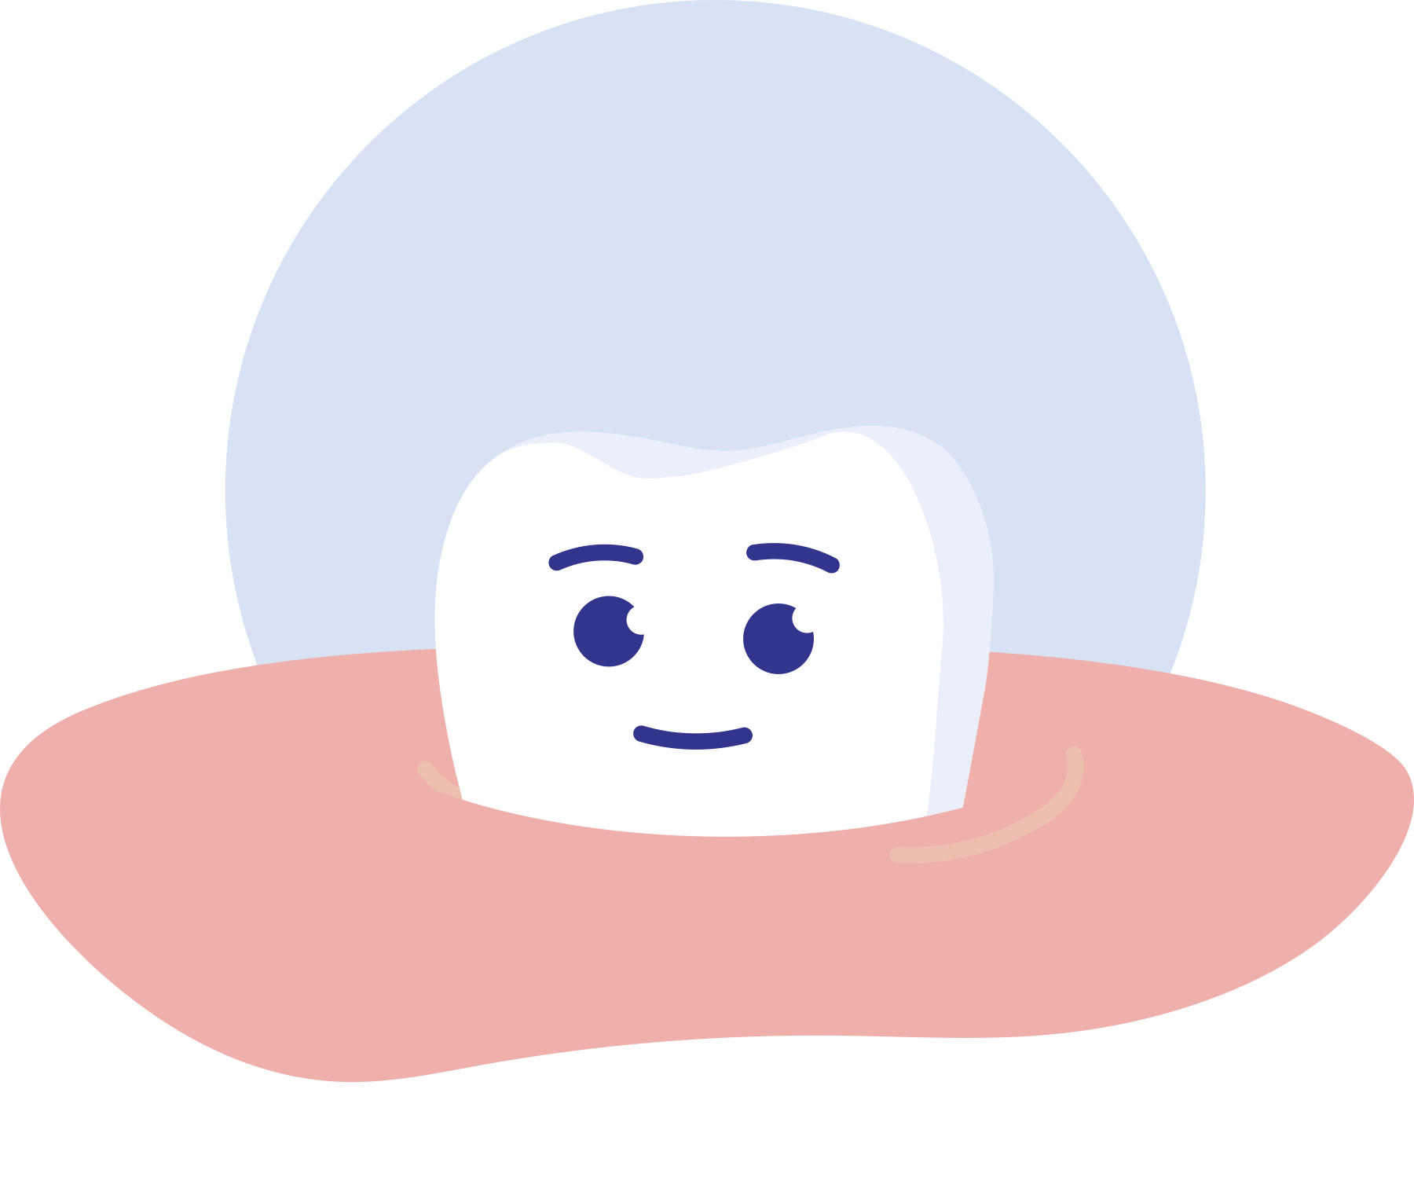
SUUKOOL.EE
Notes:
7. slaid. Nüüd tuleb viis slaidi, kus korratakse hästi lihtsustatult üle hambaaugu tekkimise kulg.
Räägime veel korra üle, mis toimub sinu suus siis, kui sa sööd. Siin pildil see hammas puhkab, tal on mõnus neutraalne ehk rahulik keskkond (ei ole happeline ega aluseline).

Slide 8
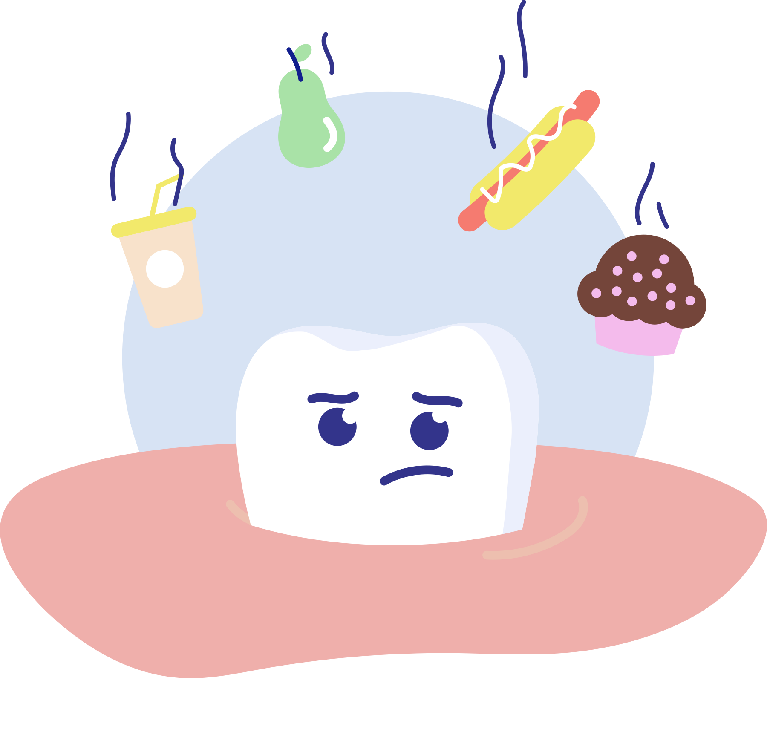
SUUKOOL.EE
Notes:
8. slaid. Iga söök ja maitsega jook, mida me tarbime, sisaldab süsivesikuid. Süsivesikud on aga toiduks ka suus elavatele mikroobidele. Ainult puhtas ilma maitseta, lisanditeta vees ei ole süsivesikuid, see tähendab, et sealt mikroobid toitu ei saa.

Slide 9
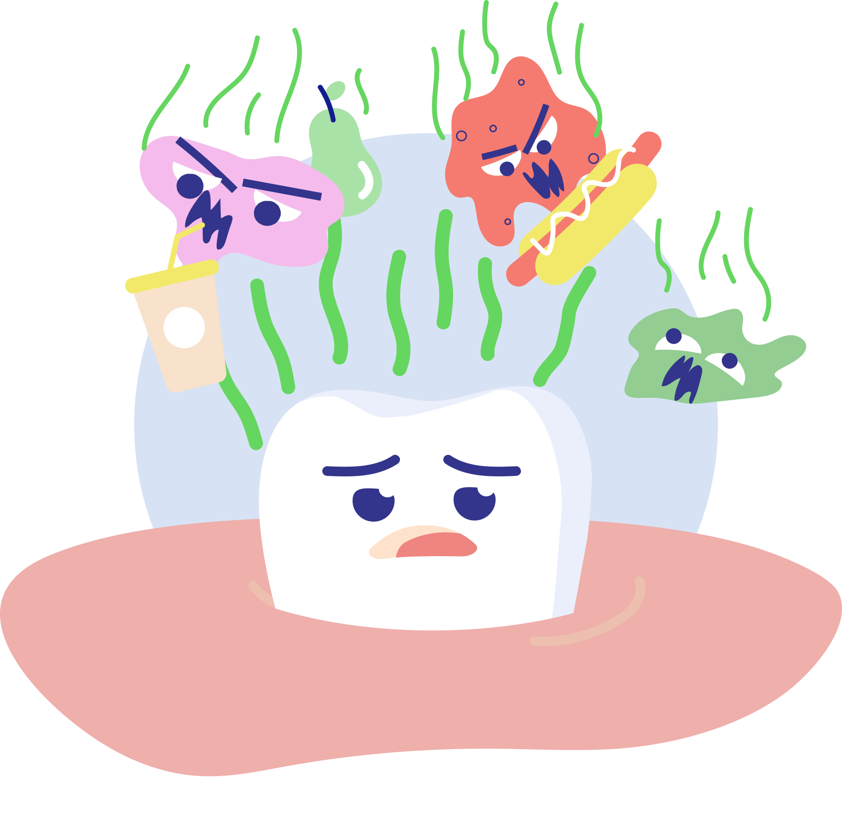
SUUKOOL.EE
Notes:
9. slaid. Kui mikroobid saavad süüa ehk süsivesikuid, siis nad toodavad hapet.

Slide 10
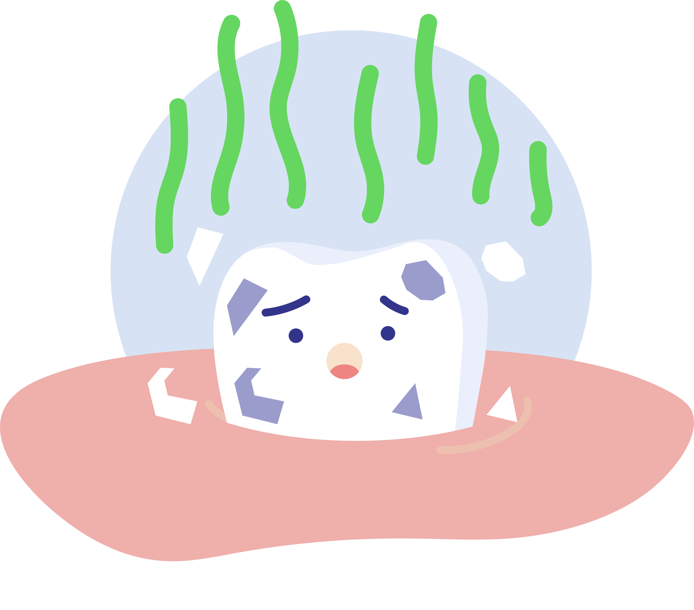
SUUKOOL.EE
Notes:
10. slaid. Hape pehmendab hammast ehk hambast lähevad mineraalained (võib ka öelda: ehituskivid) välja.

Slide 11
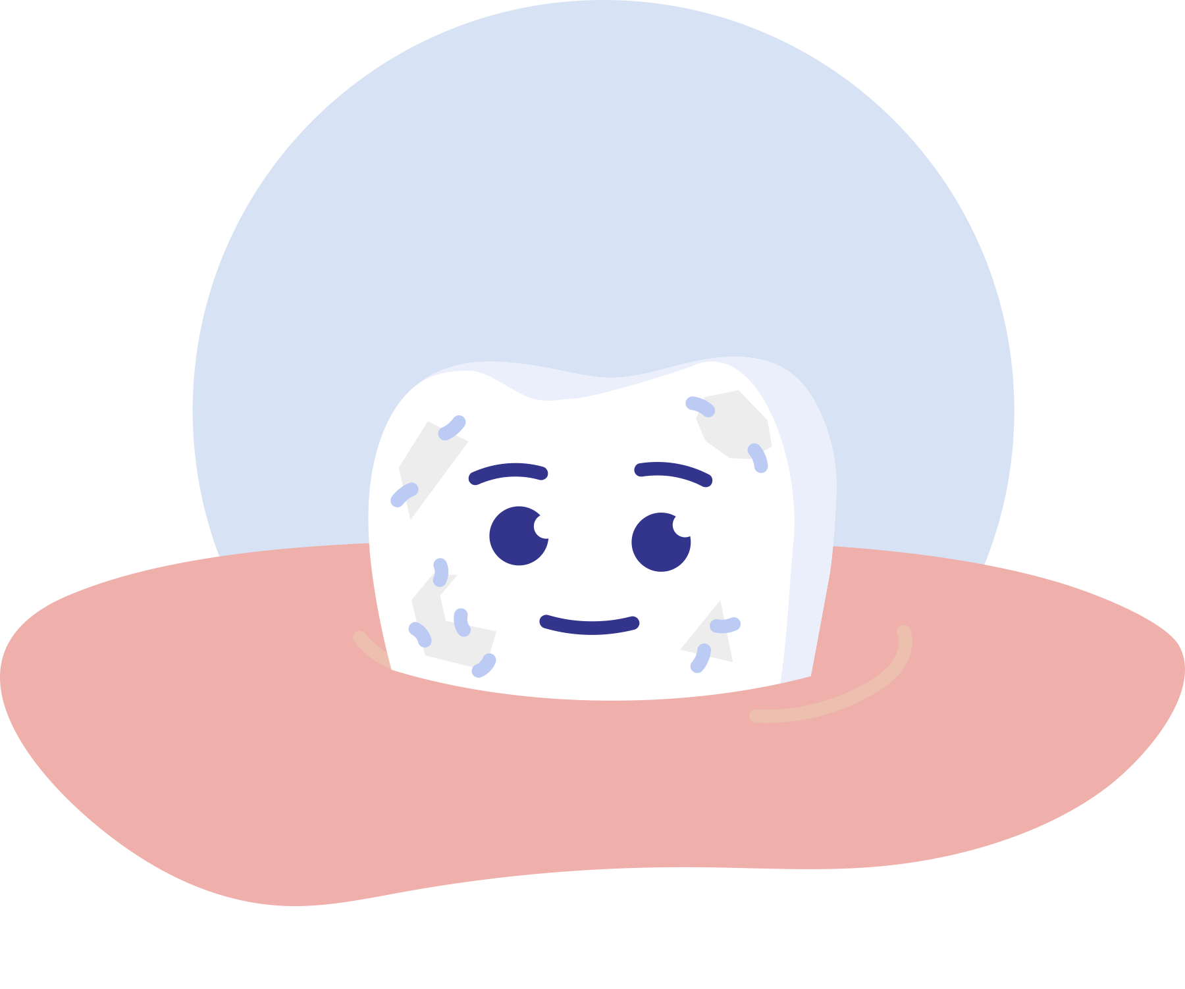
SUUKOOL.EE
Notes:
11. slaid. Kui sa kolme tunni jooksul ei söö, siis saavad mineraalained liikuda tagasi hambasse. Hammas on jälle tugev ja valmis järgmiseks söögikorraks. Kui sööd liiga sageli, siis on ka happerünnakuid liiga tihti, hambast läheb liiga palju mineraalaineid välja ja tekib hambaauk.

Slide 12
SUUKOOL.EE
Notes:
12. slaid. Jäta meelde see skeem.

Slide 13

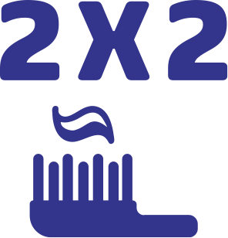
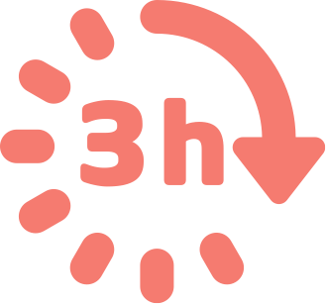

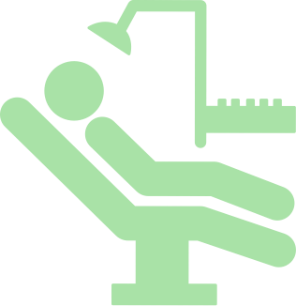
SUUKOOL.EE
Kuidas hoida hambad tervena?
Notes:
13. slaid. Hambaaukude tekkimine või mitte tekkimine on sinu enda teha. Sina ise saad oma hambad terved hoida, kui täidad viit reeglit: pea söögikordade vahel pausi ja joo vett, toitu tervislikult ja söö vähe magusat, pese hambaid korralikult ja käi hambaarsti juures kontrollis. Räägime nendest reeglitest lähemalt.

Slide 14
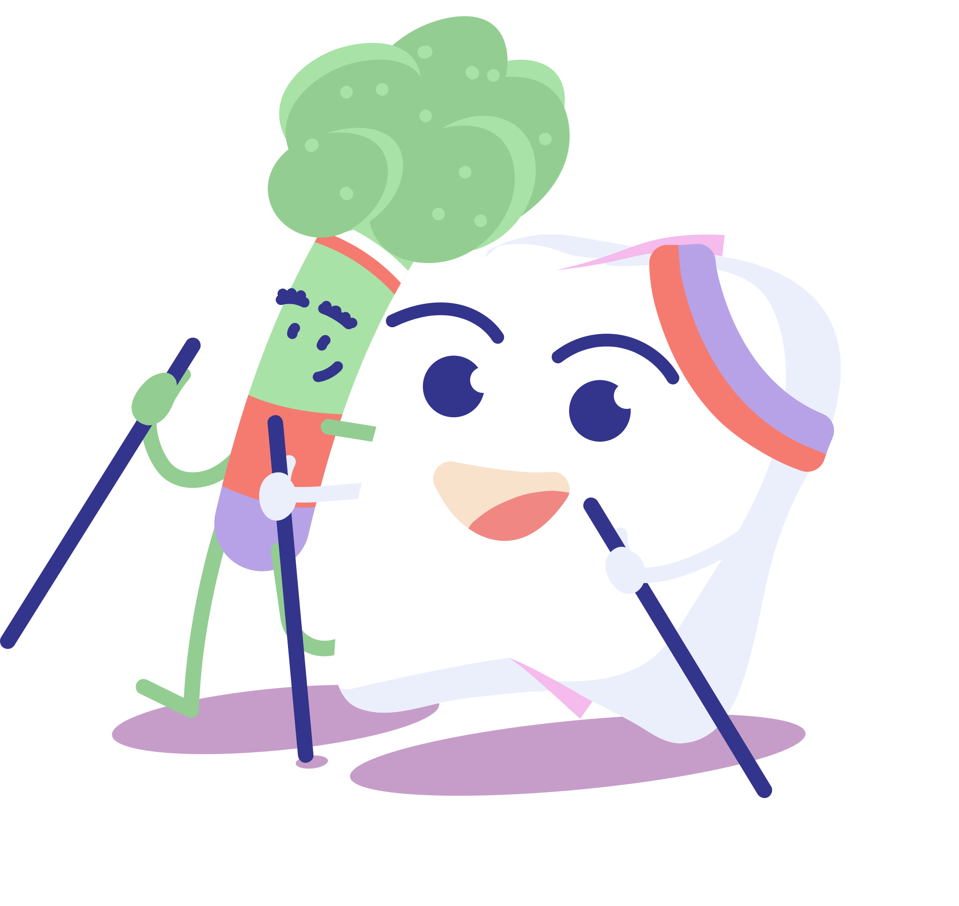
SUUKOOL.EE
Toitu tervislikult
Mitmekülgselt
Pea magusaga piiri
Hammastele meeldivad töötlemata juurviljad
Notes:
14. slaid. Tervisliku toitumise soovitus kõlab kulunult, aga see on ka hammaste tervisele väga oluline, et sa ainult saiatoodetest kõhtu täis ei sööks ja liiga palju magusat ei mugiks. Miks on magus hammastele halb? Magusast saavad mikroobid palju energiat, et pikka aega hapet toota ja hambaid nõrgestada. Tekib pikk happerünnak. Seepärast pea magusaga piiri. Kui tahad maiustada, siis tee seda toidukorra ajal, mitte vahepealse pausi ajal. Miks on pulgakomm või lutsukomm hammastele kõige kahjulikum maiustus? Sest nii on suhkur pikka aega suus.
Paljudesse toodetesse on hulgaliselt lisatud suhkruid, aga need on nende toitude sisse osavalt ära peidetud. Nii on kohukesed, paljud jogurtid, mahlajoogid jne võrdsed suhkrurikka magustoiduga. Ole teadlik!

Slide 15
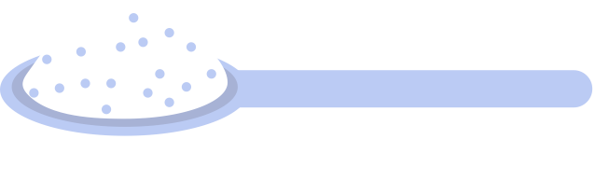
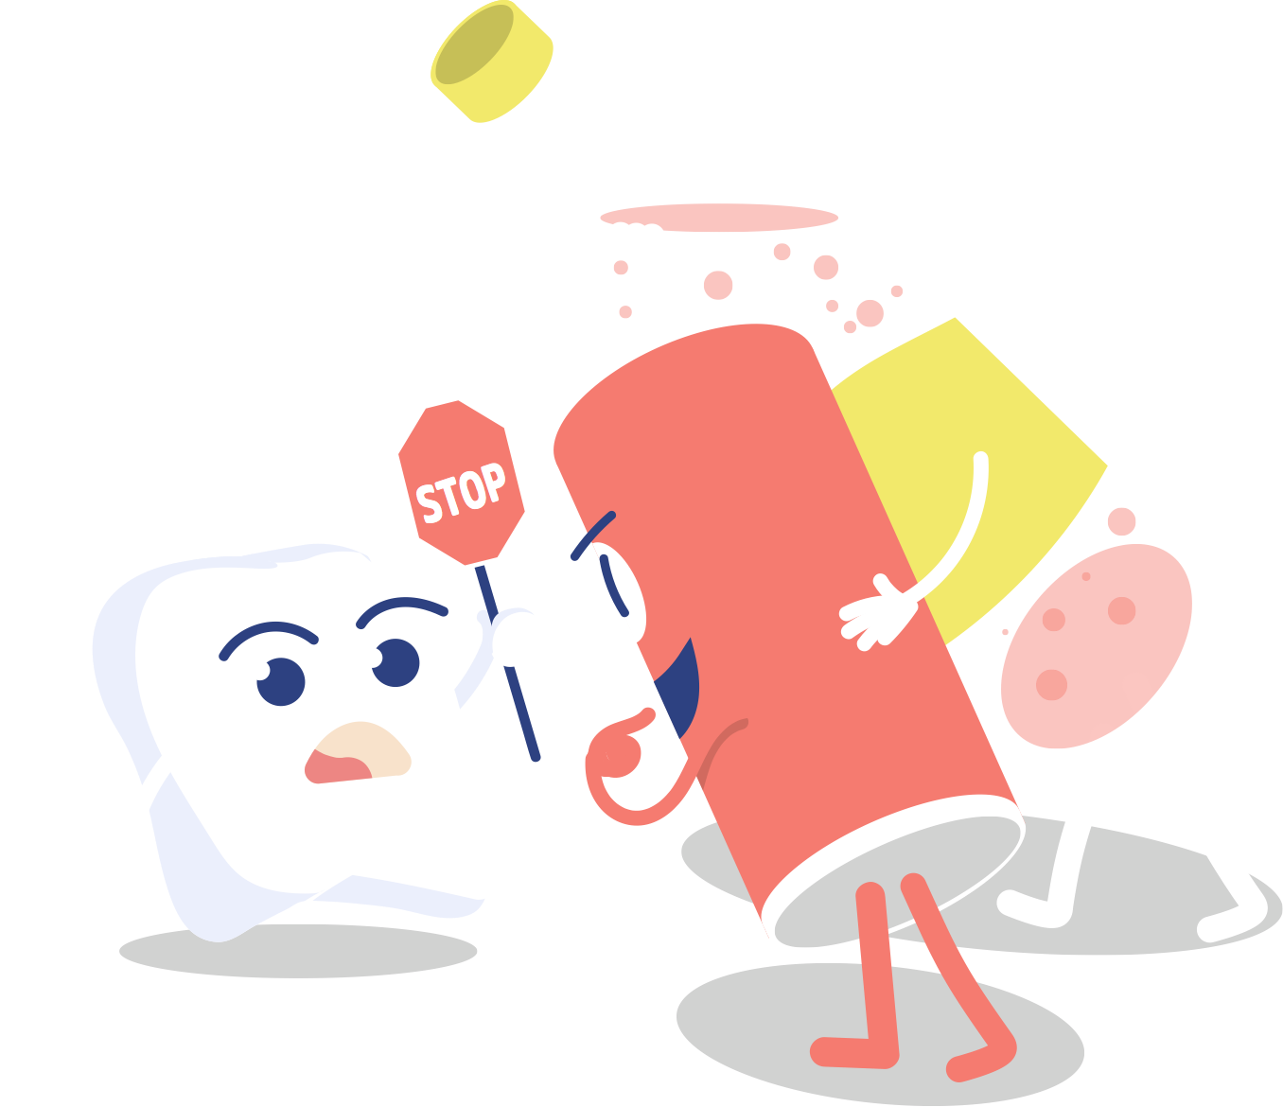
SUUKOOL.EE
0.5-liitrises karastusjoogis
võib lisatud suhkruid olla 49-65 grammi ehk 10-13 teelusikatäit!
Notes:
15. slaid. Pooleliitrises karastusjoogis võib lisatud suhkruid olla kuni 65 grammi ehk 13 teelusikatäit. Kas sa kujutad ette, et paneksid 13 teelusikatäit suhkrut vee sisse, segaksid läbi ja jooksid ära?

Slide 16
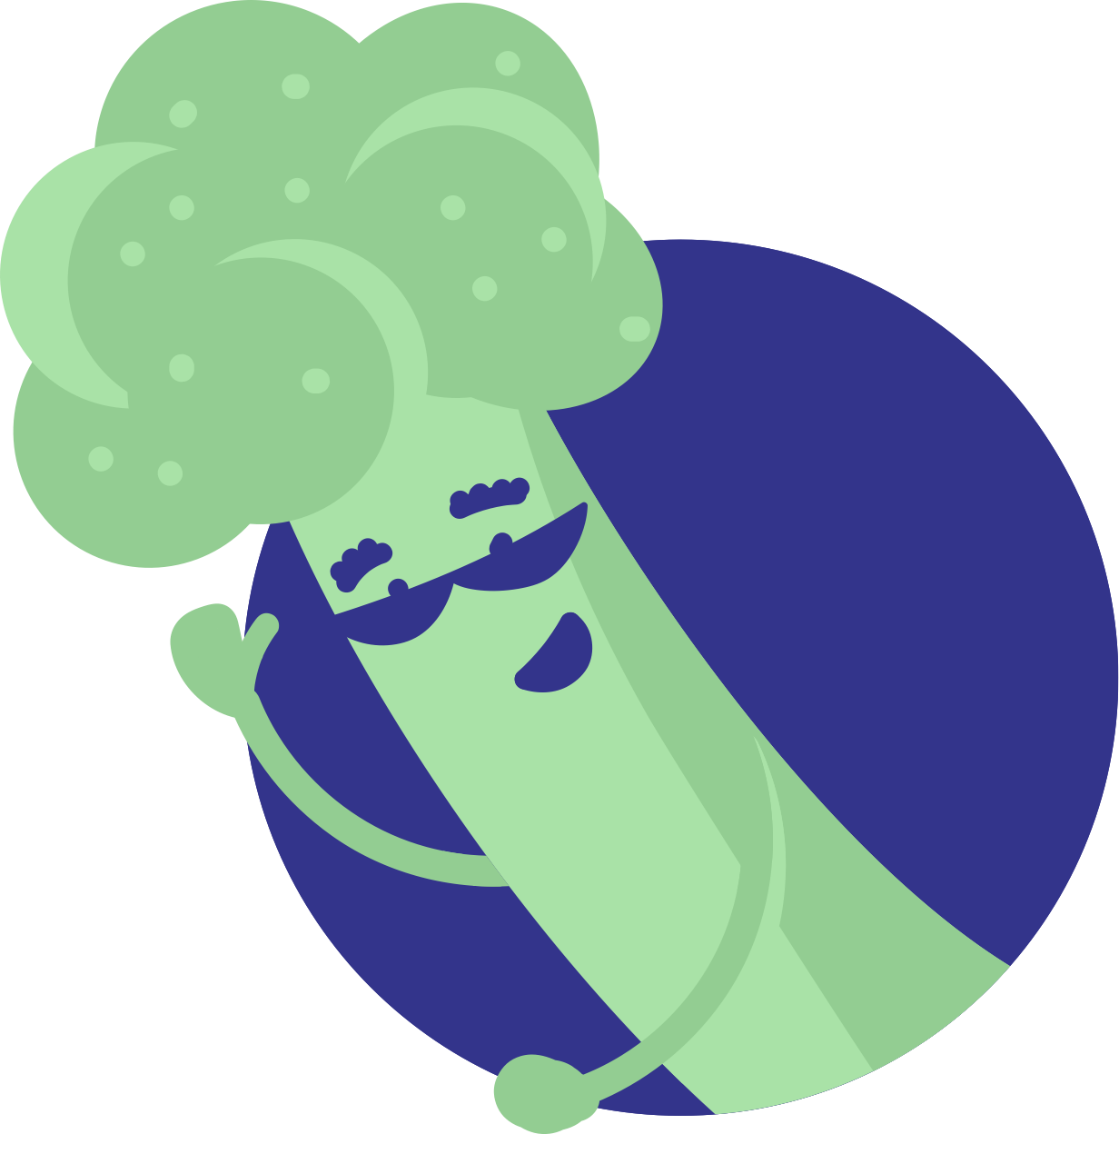
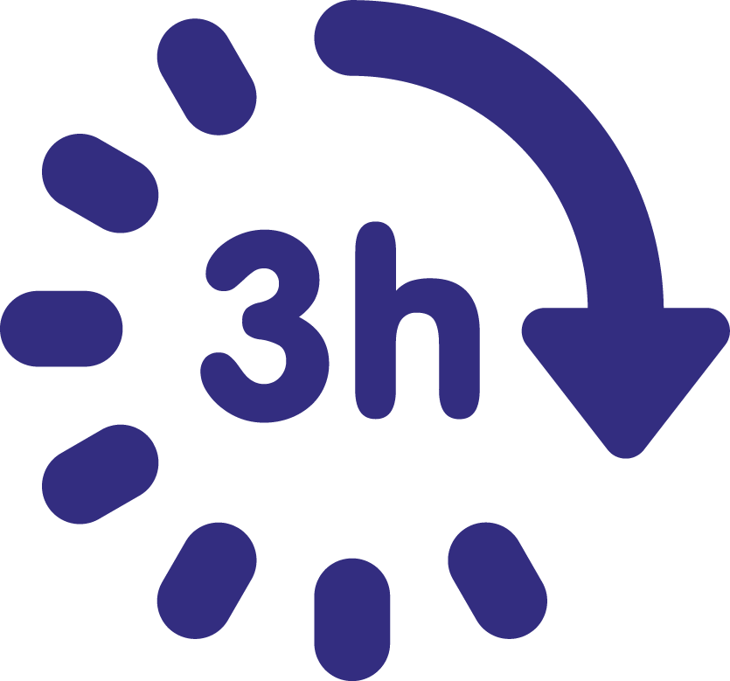
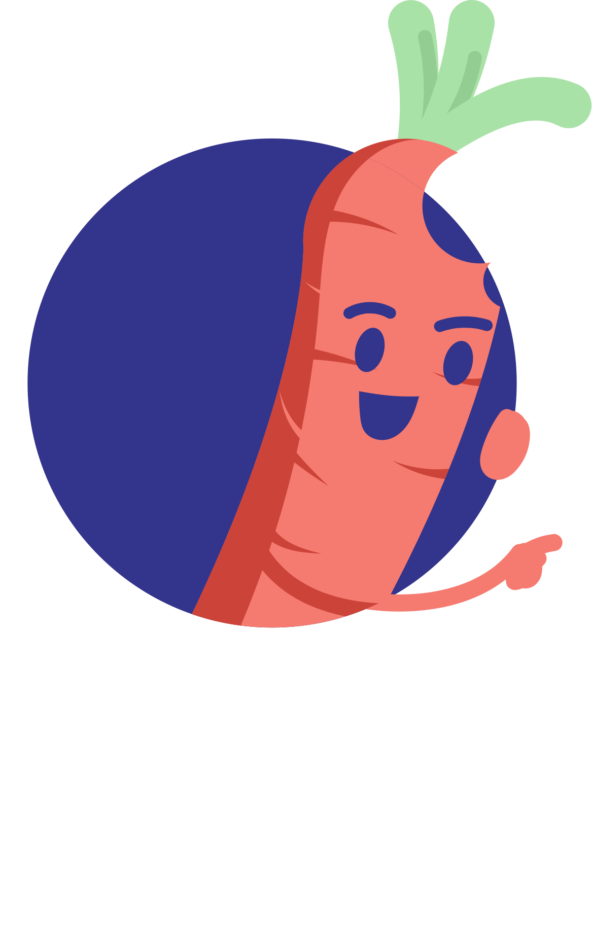
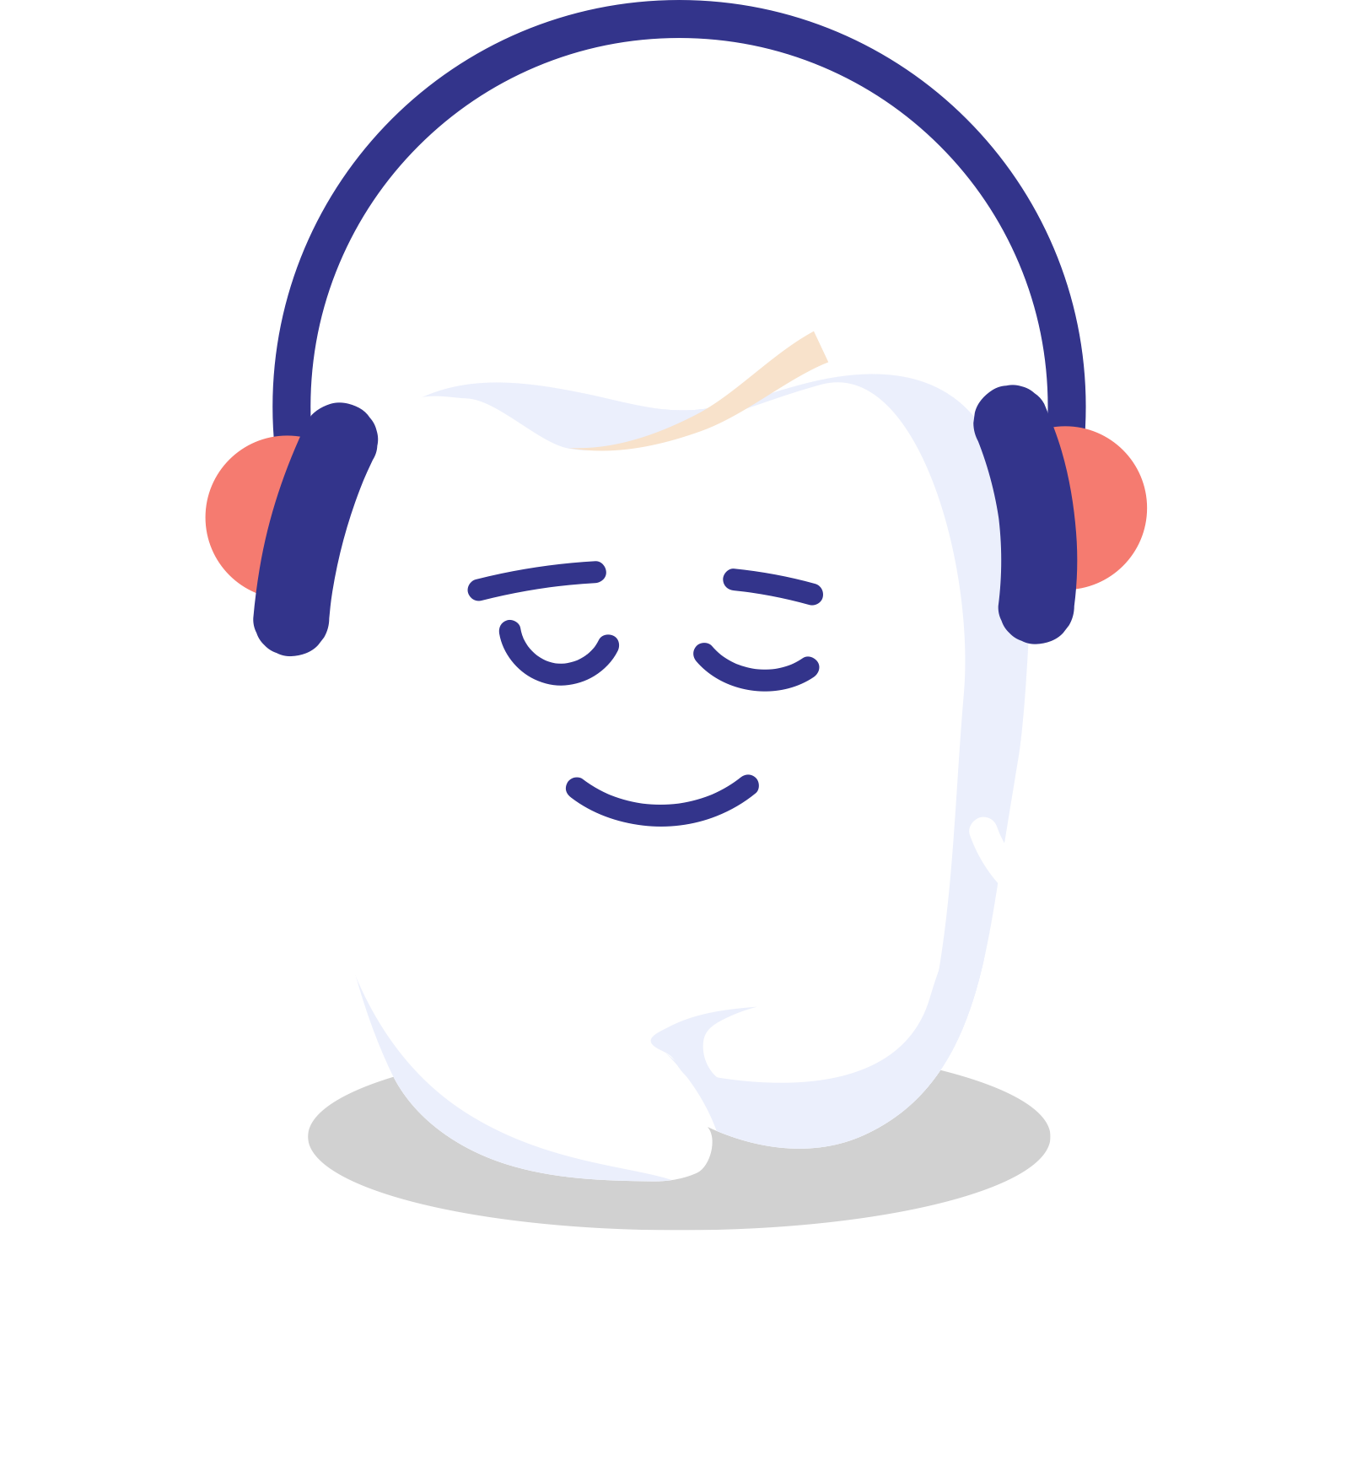
SUUKOOL.EE
Anna hammastele
puhkust
Hoia toidukordade vahel 3 tundi pausi
Ära näksi
Notes:
16. slaid. Hammastele puhkuse andmise tähtsusest me juba rääkisime, aga kahjuks on seda reeglit isude ja tujude tõttu kõige raskem järgida! Pea meeles, et IGA amps või lonks, mis ei ole vesi, põhjustab happerünnaku. Sellepärast on väga tähtis, et päevas oleksid kindlad toidukorrad – nii ei teki vajadust toidukordade vahel näksida.
Soovituslik on viis toidukorda päevas. Kolm põhitoidukorda: hommiku-, lõuna- ja õhtusöök ning lisaks paar vahepala. Ühe söögikorra ajal söö nt võileiba, puuvilja ja joo kõrvale mahla, mitte ära võta iga tunni tagant ühte neist.
Hea nipp: kui keegi pakub sulle mingit maitsvat näksi, aga sul ei ole veel söögiaeg, siis võta tänades vastu, aga söö seda hiljem – siis, kui on söögiaeg. Ka võid selgitada, et kuna sul on kavas kaunis naeratus säilitada, siis pead kinni HAMBAPAUSI reeglist.

Slide 17

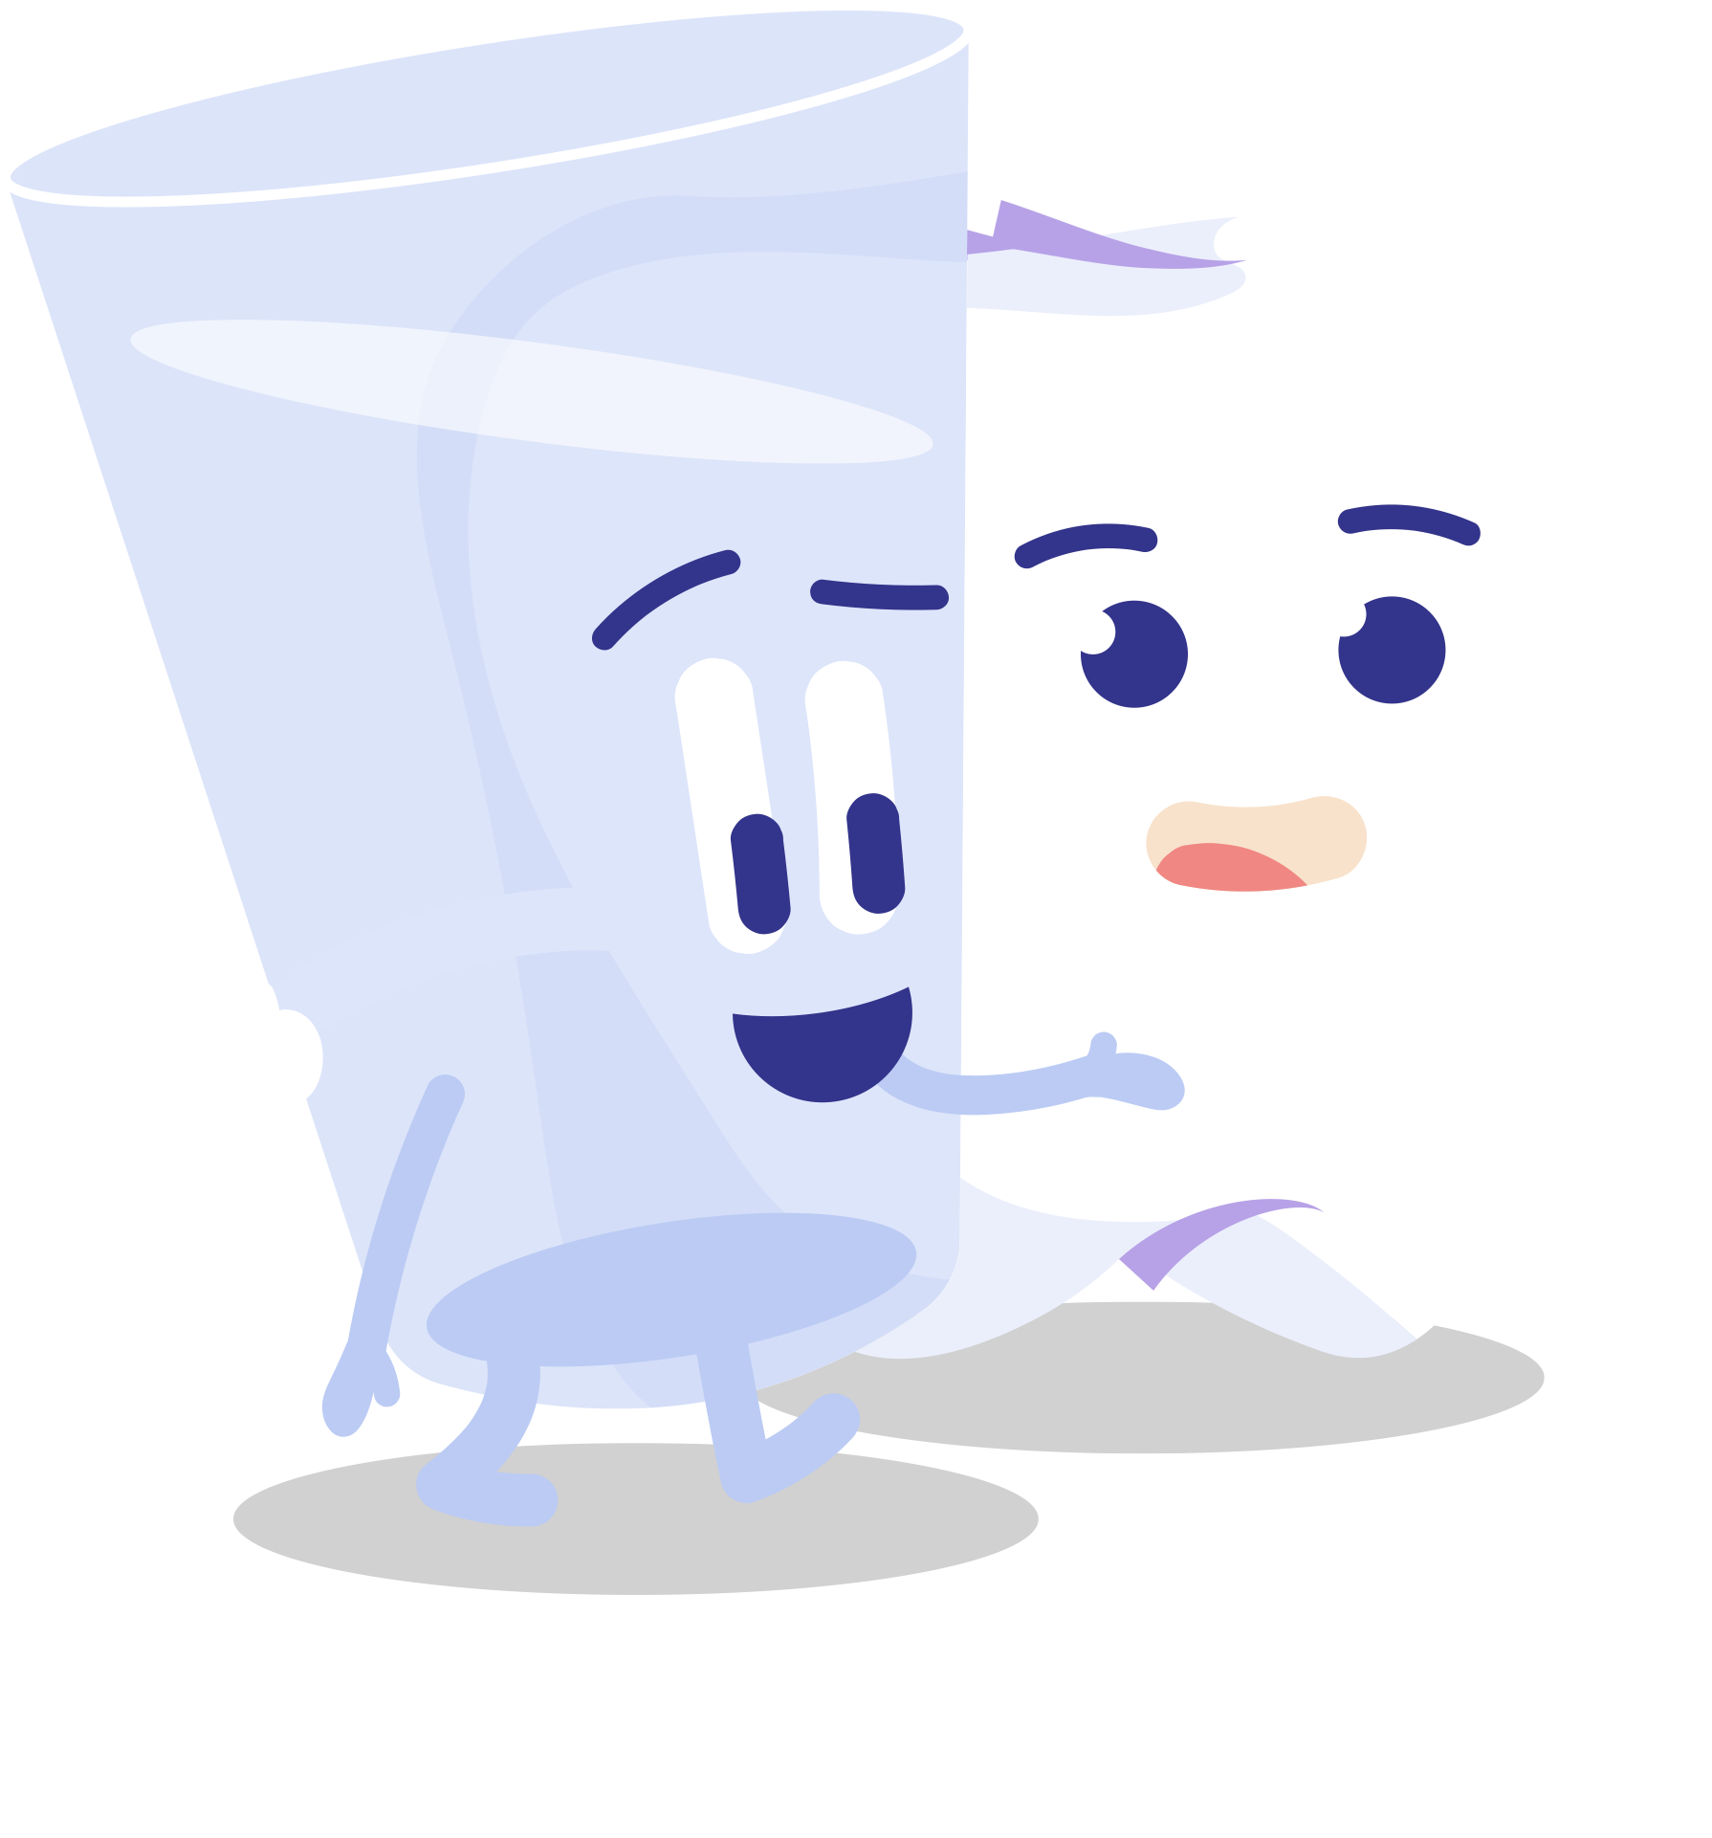
SUUKOOL.EE
Joo puhast vett
Mahl, piim, keefir jne on hammaste jaoks söögikord
Maitsevesi ei ole pidevaks joomiseks
Eelista kraanivett mulliveele
Pärast sööki loputa suud veega
Notes:
17. slaid. Slaidil on pikk tekst, et oleks mugav vastata ka küsimustele.
Kolmas reegel: vee joomise reegel. Miks soovitatakse janu korral juua ainult puhast, ilma maitseta vett? Sellepärast, et igasugune muu jook on hammaste jaoks nagu söögikord. Piima, mahla, smuutit, kisselli ja muid jooke tuleks juua söögikorra ajal. Ka kodune (õuna)mahl, kuhu ei ole lisatud ühtegi grammi suhkrut, on hammastele söögikord, kuna see sisaldab fruktoosi ehk puuviljasuhkru kujul palju süsivesikuid.
Maitsestatud vesi (vaarikate, pohlade, sidruni jms lisandiga vesi) ja taimetee (ilma lisatud suhkru ja meeta) sisaldavad samuti vähesel määral süsivesikuid, mis tekitavad suus nõrga happerünnaku. Seepärast ei ole ka need sobilikud pidevaks tarbimiseks.
Vahel arvatakse ekslikult, et poest ostetud vitamiinidega rikastatud ja maitsega veed, jääteed, joogijogurtid jms on osa tervislikust toiduvalikust. Kuna need sisaldavad rohkemal või vähemal määral süsivesikuid, sh lisatud suhkruid, siis mõjuvad need hammastele enam-vähem samamoodi nagu limonaad.
Sidrunivesi sisaldab sidrunhapet, nii et kui seda pidevalt juua, siis lahustab see hamba pealmist pinda (erosioon kahjustab hambaemaili). Ka mulliga vett ei soovitata pidevalt juua, kuna see sisaldab süsihappegaasi, mis muudab vee väga nõrgalt happeliseks ning võib mõjutada hamba pinda.
Hea nipp: pärast sööki loputa suud veega või võtta lihtsalt lonks vett, mis eemaldab suuremad toidujäänused ja vähendab happerünnakut.

Slide 18
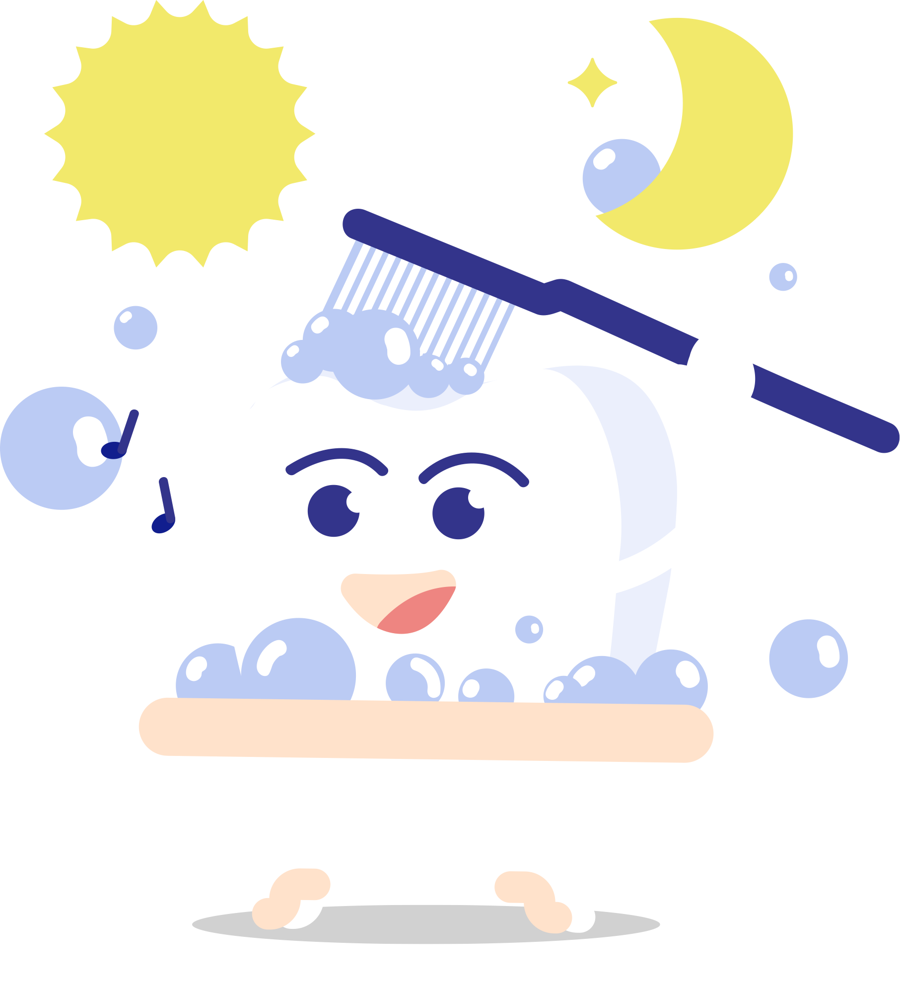
SUUKOOL.EE
Pese hambaid
korralikult
Igal hambal on 5 pinda ja need on vaja puhtaks saada
Notes:
18. slaid. Hambapesu reegel. Mida see 2 x 2 tähendab? See tähendab, et hambad on vaja puhtaks pesta kaks korda päevas (hommikul ja õhtul). Selleks, et kõik vajalikud pinnad hambaharjaga puhtaks pesta, peab hambapesu kestma vähemalt kaks minutit. Mitu pinda/külge on üldse ühel hambal? Ühel hambal on viis pinda (hammustamise pind, põsepoolne, keelepoolne, eesmine ja tagumine pind). Kui hambaid on suus 28–32 ja ühel hambal on viis pinda, siis kui palju pindu on vaja puhtaks saada? Kuni 160 pinda. Seda on palju ja seepärast see võtabki aega.
Paku, kui palju aega kulutavad inimesed keskmiselt hambapesule? On uuritud, et keskmiselt kulutavad inimesed hambapesule 30–40 sekundit. Selle ajaga ei saa kuidagi kõiki hambaid puhtaks. Jäta meelde – õige hambapesu võtab aega VÄHEMALT kaks minutit. Hambaharjaga pead sa aga puhtaks saama kolm pinda: hammustamise pinna, põsepoolse ja keelepoolse pinna. Kahele minutile lisandub veel hambavahede puhastamine hambaniidi või muu abivahendiga. Võta rahulikult aega hambapesuks, ära jäta seda liiga hilja peale, kui oled unine ja ei jaksa enam hammaste peale mõelda.
Sageli küsivad lapsed, kas pesta hommikul enne või pärast sööki. Sellele küsimusele võid vastata nii:
Jäta meelde see – põhiline, et pesed! Kui aega on, siis tea, et kõige efektiivsem on hambaid pesta pool tundi pärast sööki. Miks? Sest siis on happerünnak peaaegu lõppenud, saad ka toiduosakesed maha pesta ning pasta jääb suhu toimima.

Slide 19
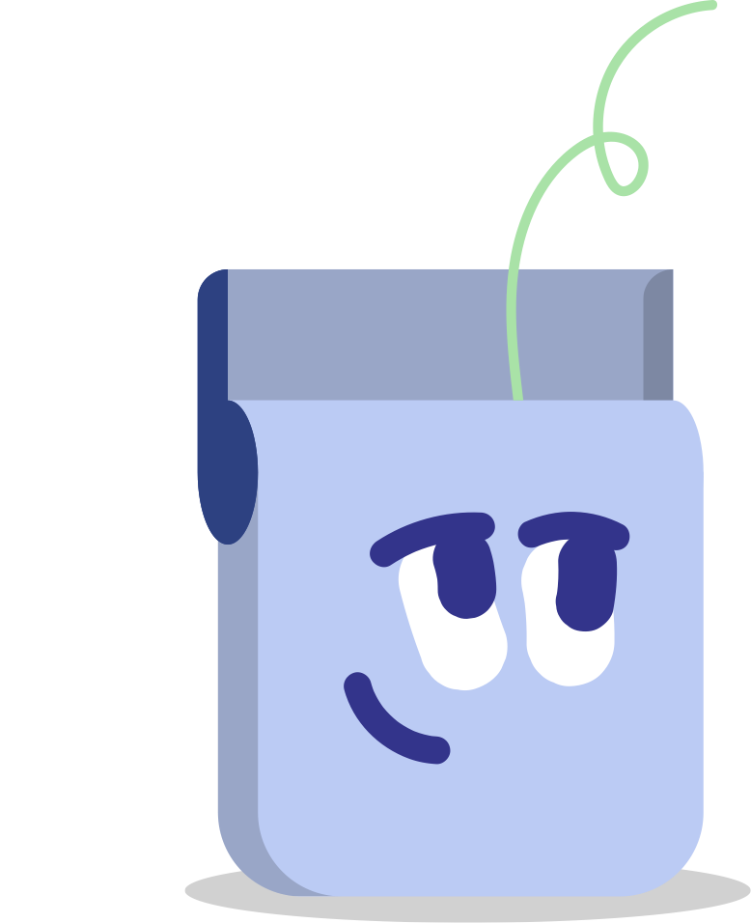
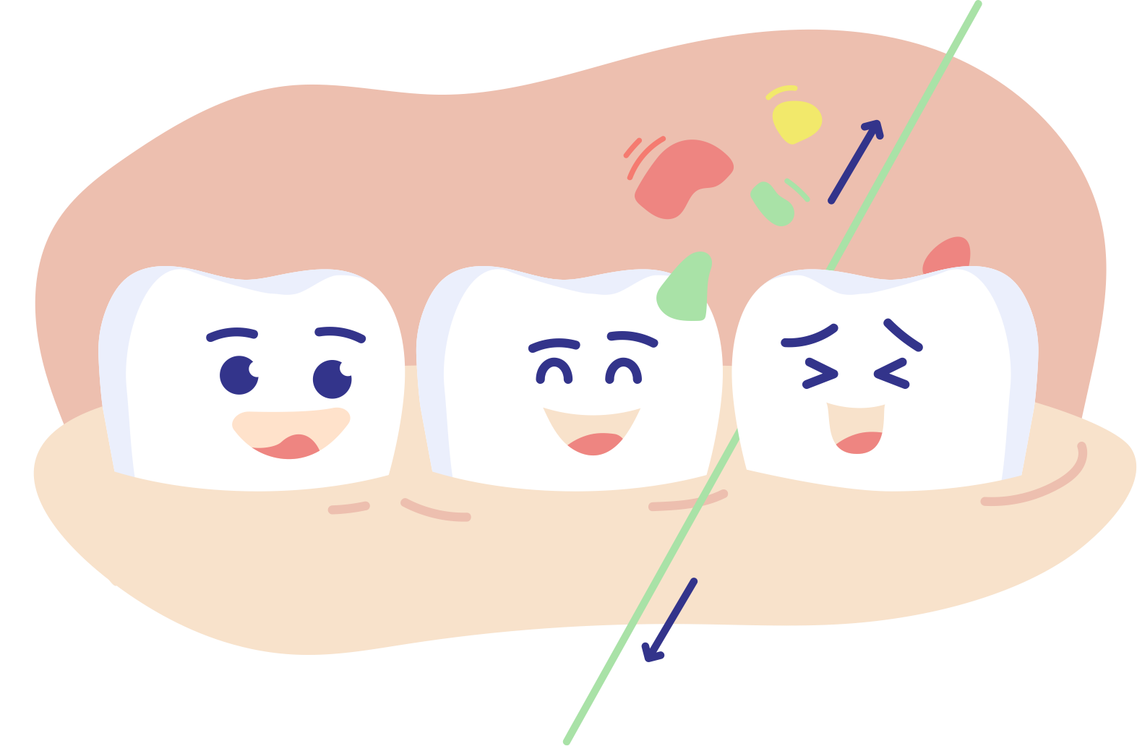
SUUKOOL.EE
Hambapesuga saab puhtaks ainult
60% hammaste pindadest!
Notes:
19. slaid. Hambahari kahe hamba vahele ei ulatu. Sellepärast tuleb hammaste vahelised pinnad puhastada kord päevas hambaniidi või hambavaheharjaga. Kui hakkad hambaniiti kasutama ja vaatad, et ige veritseb, siis ära ehmata. Tea, et see on põletiku sümptom, mis näitabki sulle, et pead korralikult iga päev niidiga puhastama. Kui nii teed, siis kaob ka veritsus ja ige paraneb.

Slide 20
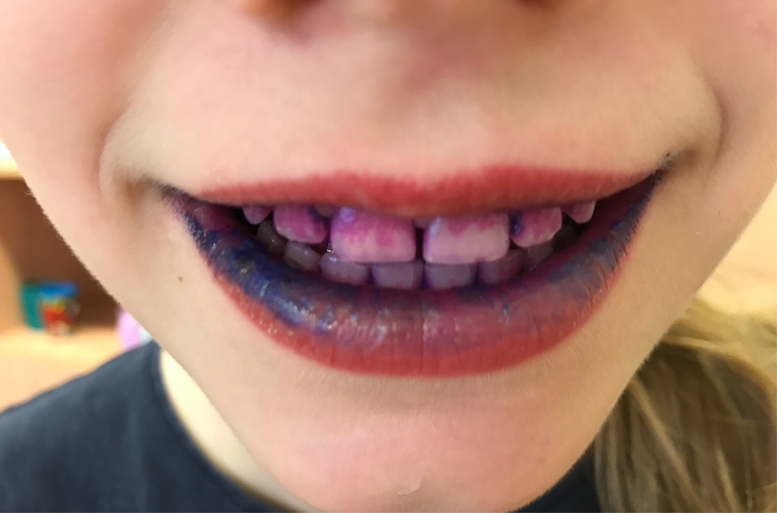
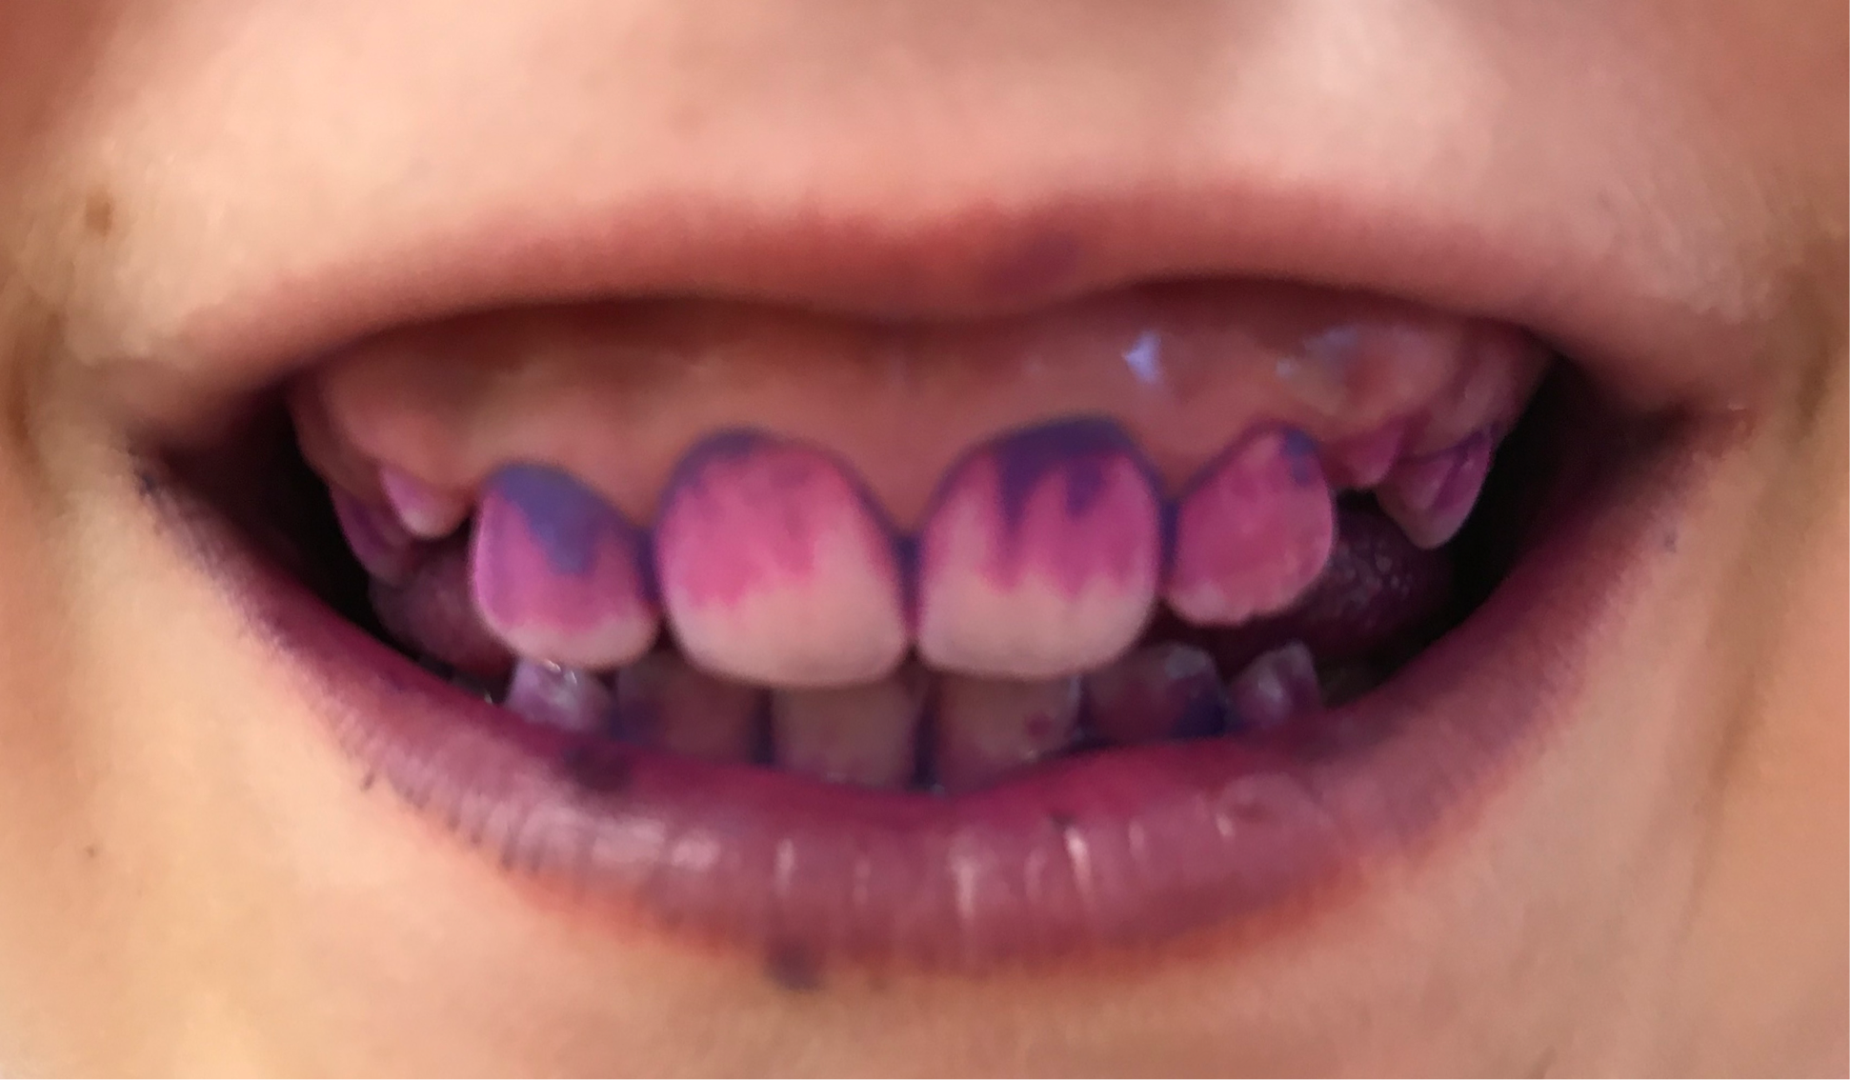
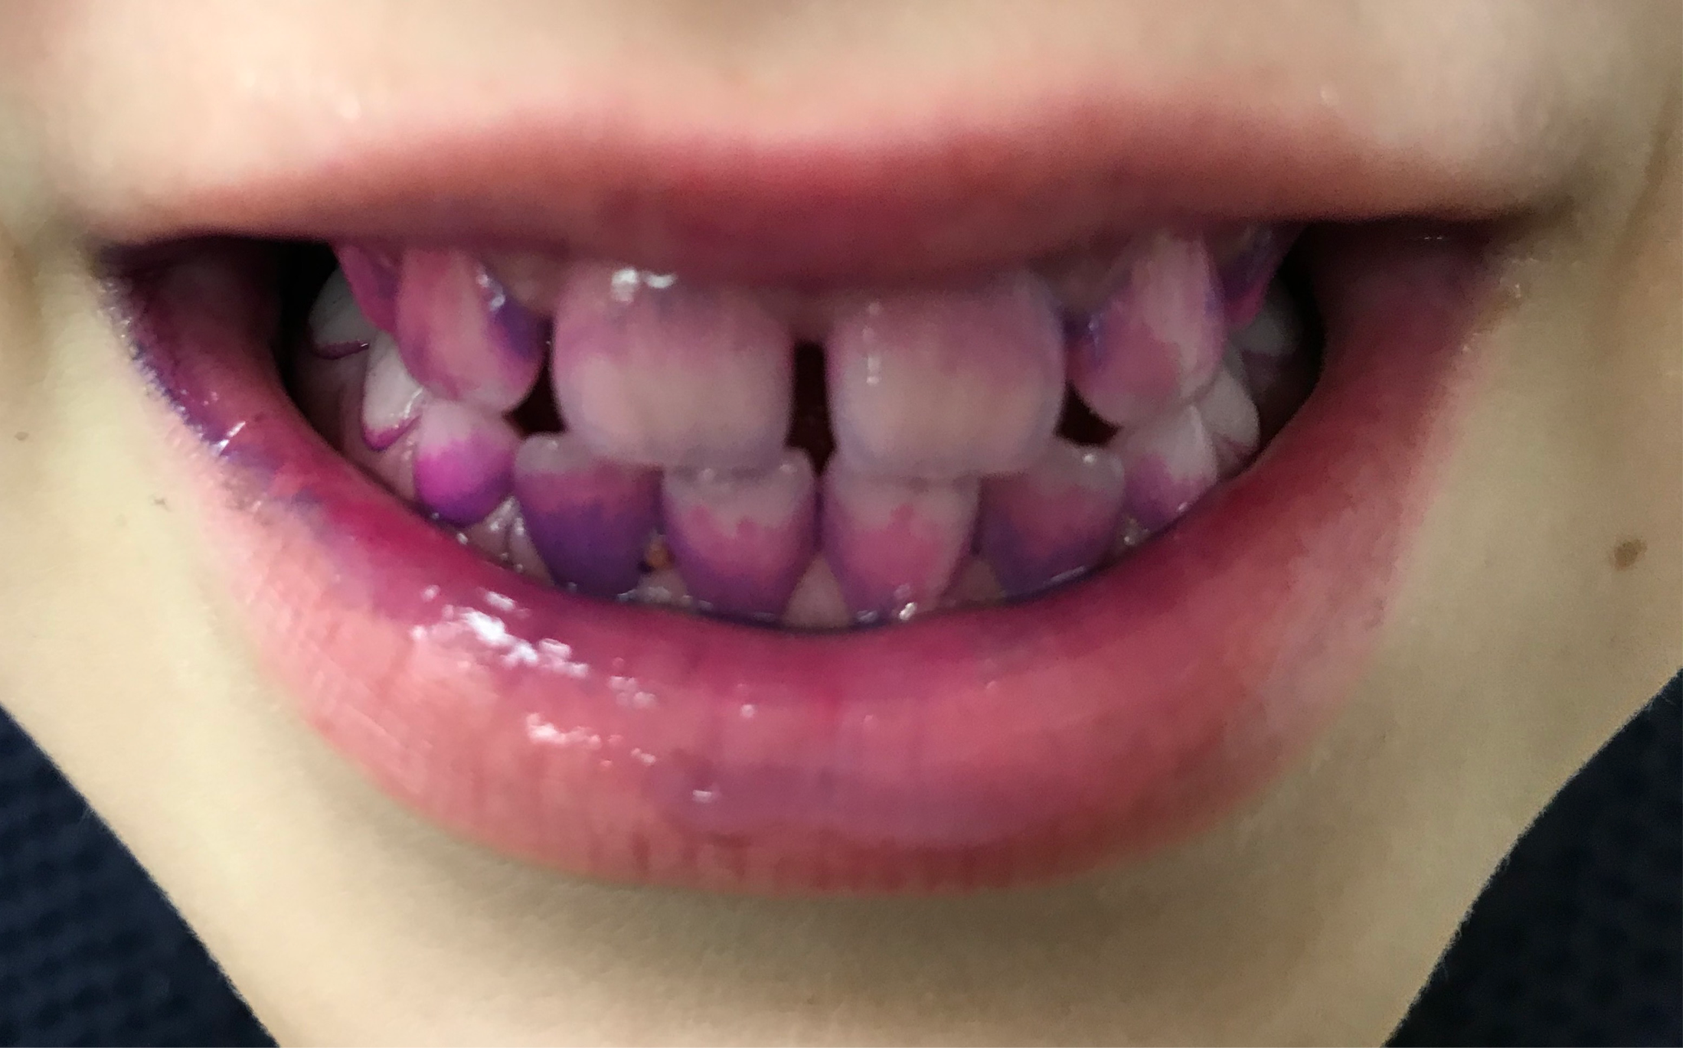
SUUKOOL.EE
Notes:
20. slaid. Nendel piltidel on kontrollitud Eesti koolilaste hammaste puhtust. Hammaste peal olev mustus ehk hambakatt on värvitud katutabletiga, et näeks, kus on pesemata kohad. Ilma spetsiaalselt värvimata on hambakatt enamasti valget või kollakat värvi nagu hammas, seepärast seda silmaga hästi ei näe. Hambakatt koosneb peamiselt bakteritest, vähesel määral ka toiduosakestest, valkudest ja surnud naharakkudest. Hambakatu peab hommikul ja õhtul hammastelt eemaldama. Seda, kas hambad on hästi pestud, saad kõigepealt testida oma keelega: kui hammastest keelega üle libistades on hambapind sile, siis on puhas, aga karedamad kohad on jäänud mustaks. Hammaste puhtust võib kodus testida ka spetsiaalsete abivahenditega (katutableti, spetsiaalse hambapasta vms). Kindlasti oskab sinu hambaarst või hügienist öelda, kas hambad on hästi puhtaks pestud.
Miks peab üldse hambaid pesema, kui rääkisime, et hambaaukude tekkes on nii suur roll söömisel, joomisel ja selle sagedusel?
· Paksus hambakatus kestab hambaid nõrgestav happerünnak pikka aega.
· Kui hambakatt on ees, siis ei saa sülg nii hästi hammast kaitsta. Süljes on aga mineraalained ja kaitsesüsteemid.
· Ka hambapastas olevad ained ei saa nii hästi hammast tugevdada.

Slide 21
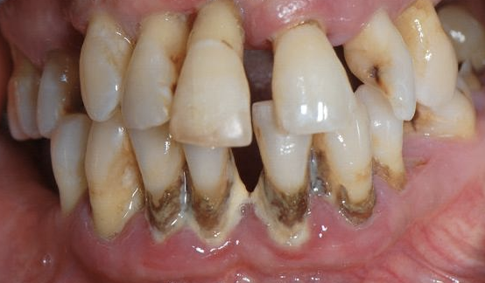
SUUKOOL.EE
Korraliku suuhügieeni puudumisel võivad olla väga halvad tagajärjed!
Notes:
21. slaid. Kui hambaid on aastaid halvasti pestud, siis võib juhtuda nii – hambakatt ja kivistunud hambakatt ehk hambakivi hävitavad hamba kinnituskoe. Siis hakkavad hambad liikuma, tekivad hammaste vahele vahed, hambad tunduvad pikemad jne. Kui igemed jäetakse ravimata, siis võib aastate pärast hambaid kinni hoidev kude ka nii ära hävida, et hammas tuleb lihtsalt suust välja. Igemehaiguste ennetuses ja ravis on kõige tähtsam puhtus – hammaste pesu ja lisaks ka hambaniidi või hambavaheharjaga puhastamine.

Slide 22
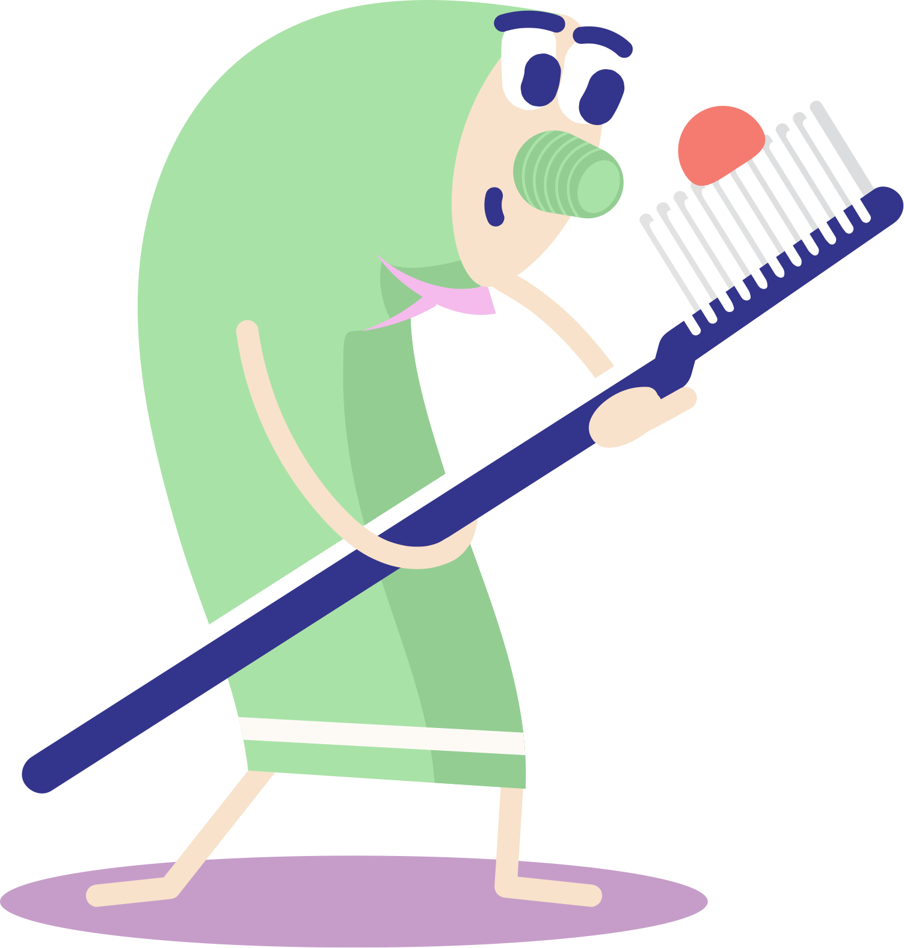
SUUKOOL.EE
Doseeri
hambapastat
õigesti!
Notes:
22. slaid. Hambapastat ei ole hambaharja peale üldse palju vaja – ainult sinu väikese sõrmeotsa suurune ehk umbes herneterasuurune kogus. Pärast hambapesu sülita hambapasta välja, aga ära loputa suud veega, siis jääb hambapasta suhu toimima. See on sarnane käte kreemitamisega – pärast kreemitamist ei lähe ju kohe käsi pesema. Kui sulle ei meeldi suhu jäänud hambapasta maitse, siis tee lohakas loputus. Ole lohakas! Seda just väga tihti ei öelda :)
Suurematele lastele võiks rääkida:
Veel üks soovitus – kasuta hambapastat, milles on fluoriid. See tugevdab hambaid ja vähendab happerünnakut.

Slide 23
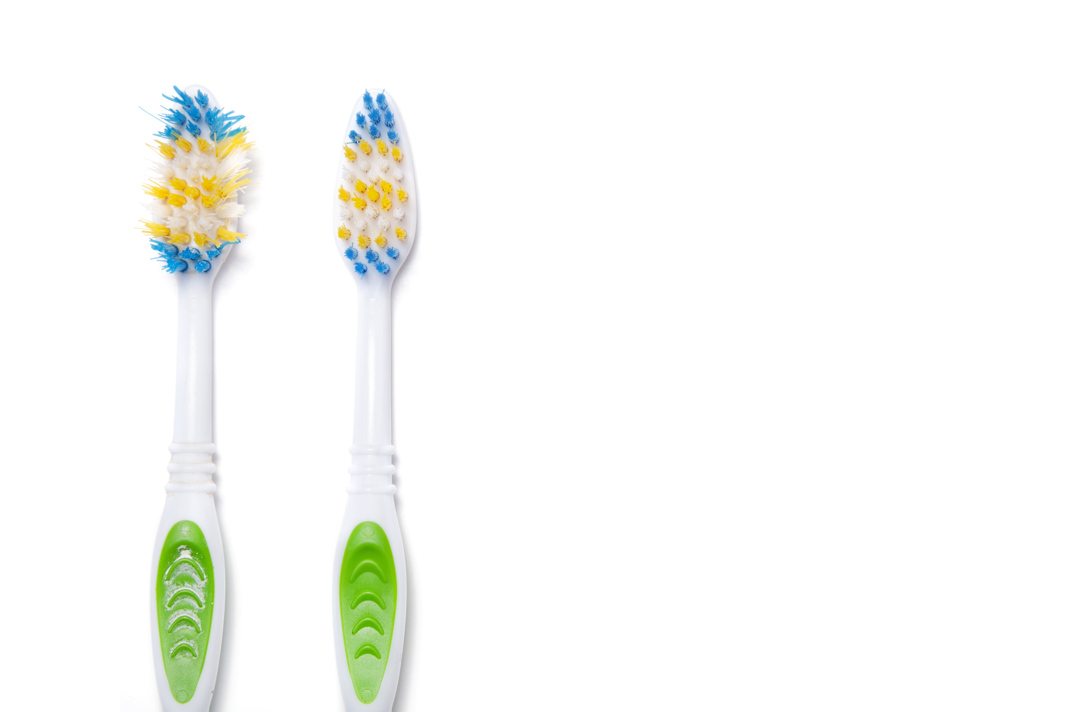
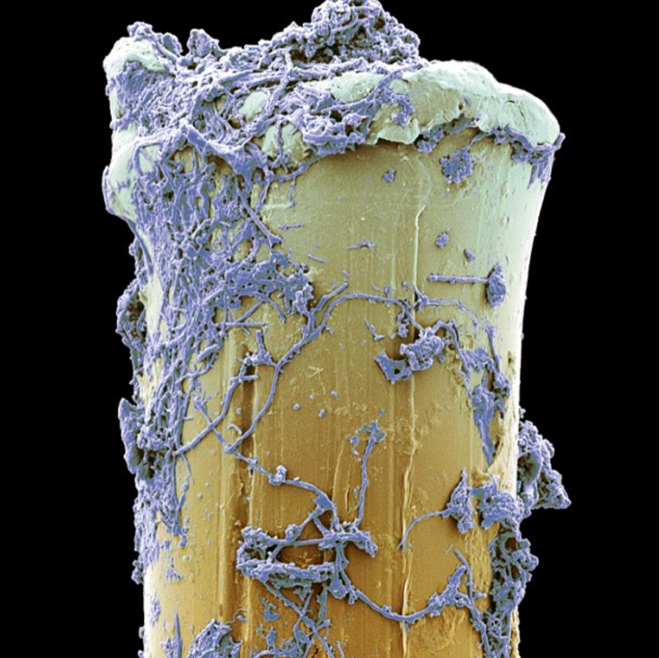
SUUKOOL.EE
Vaheta
hambaharja
iga 3 kuu
tagant
Notes:
23. slaid. Suurendusega on välja toodud hambaharja üks harjas, mille peal on toiduosakesed ja bakterid. Kui tihti peaks hambaharja uue vastu vahetama? Vaheta oma hambahari välja iga kolme kuu tagant. Hambahari vali pehmete harjastega (märgistusega soft), kuna pehmed harjased ei kahjusta igemeid ega hambapinda. Hambad saab hästi puhtaks pesta nii elektrilise hambaharjaga kui ka tavalise käsiharjaga. Valik on sinu. Kõige olulisem on, et hammaste harjamise tehnika oleks õige.

Slide 24
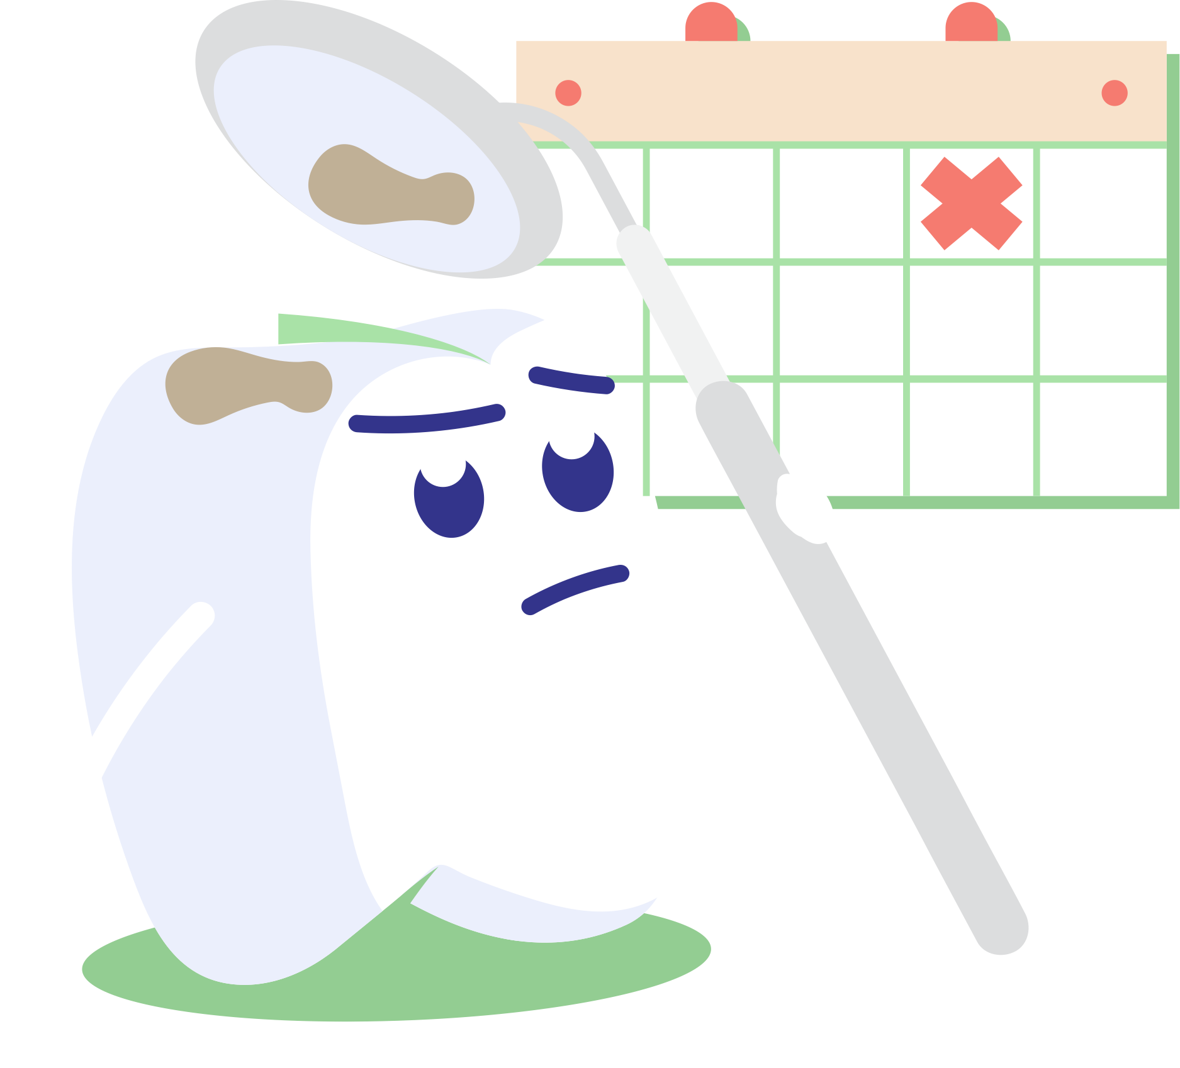
SUUKOOL.EE
Käi kord aastas hambaarsti juures
Notes:
24. slaid. Viimane, viies reegel on lihtne: käi kord aastas hambaarsti juures kontrollis, sest sa ise ei tea ega näe täpselt, mis su suus toimub.

Slide 25
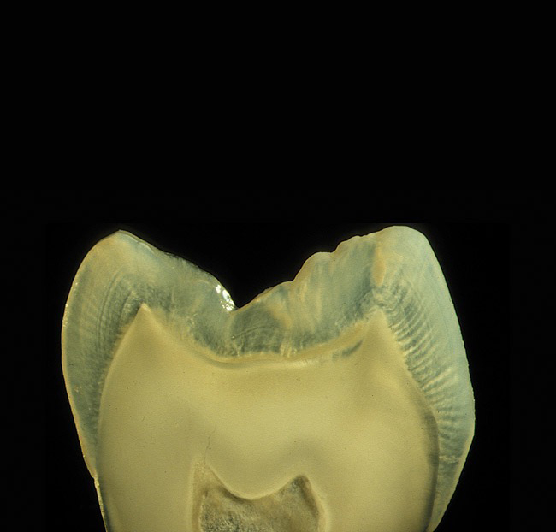
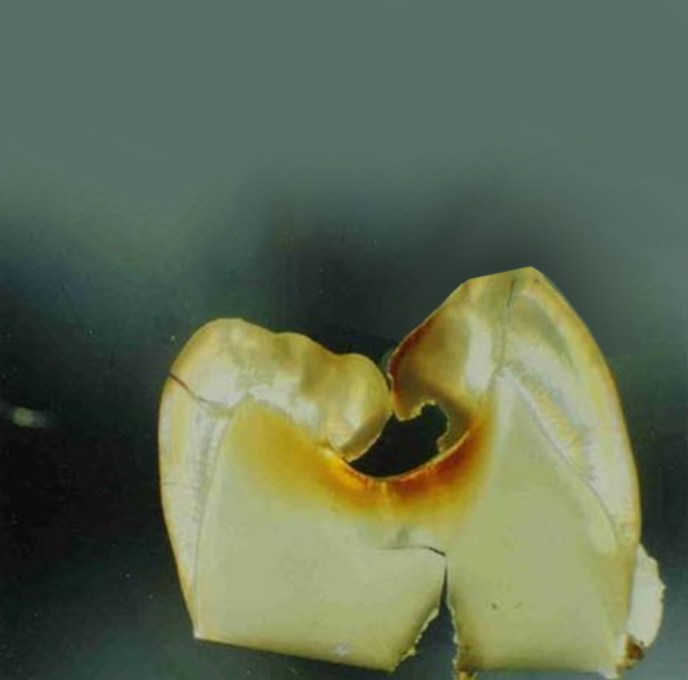
SUUKOOL.EE
Käi kord aastas hambaarsti juures
Notes:
25. slaid. Siin on päris hammaste läbilõiked. Selline hambaauk võib tekkida umbes poole aastaga ja see on salakaval – sa ise seda ei näe. Sellepärast ongi vaja hambaarsti juures kontrollis käia ja tekkinud hambaaugud ära parandada nii kiiresti kui võimalik. Jäta meelde – oma hammas on alati parem ja tugevam kui tehismaterjal (plomm/täidis).
Kui on aega ja soovi, siis selle pildi juures saab rääkida ka hamba anatoomiast.
Mineraalainete edasi-tagasi liikumine, millest enne rääkisime, toimub hambaemailis ehk hamba pealmises kihis. Email on sinu organismi kõige tugevam kude. Seda nimetust on hästi kerge meelde jätta: e-mail. Kui happerünnakuid on liiga tihti, siis laguneb ka kõige tugevam kude ja auk jõuab hambaluu ehk dentiinini (näita pildil dentiini). Kui auk on aga väga sügav, siis saab kahjustatud ka dentiini all olev niinimetatud hamba süda ehk pulp, mis koosneb närvidest ja veresoontest. Siis hakkab tavaliselt hammas kõvasti valutama, nii et ei lase rahulikult olla, süüa ega magada. Sel juhul saab aidata ainult hambaarst.

Slide 26
SUUKOOL.EE
Selleks, et hambad oleksid terved,
peab järgima kõiki reegleid:
Notes:
26. slaid. Oluline on kõiki reegleid järgida, ei piisa ainult vee joomisest või hammaste pesust.

Slide 27

SUUKOOL.EE
Mis kahjustab
VEEL hambaid?
Notes:
27. slaid. Hambaaugud kahjustavad hambaid. Kuid mis veel hambaid kahjustab?
Kui pikalt seda teemat käsitleda, oleneb sellest, kui palju on aega, mis vanuses on lapsed ja mida õpetaja soovib. Need slaidid, millest rääkida ei taha, peida ära „hide“ ehk „peida“ funktsiooniga.

Slide 28
SUUKOOL.EE
Hambatraumad
Notes:
28. slaid. Hambatrauma kahjustab hammast või hambaid. Mis võivad tekitada hambatraumasid? Kontaktspordialad (hoki, poks), ekstreemsport jne. Kui harrastad seda laadi sporti, siis kanna kaitsvat hambakapet!
Kui aega on, siis võiks rääkida ka sellest, kuidas käituda hambatrauma korral.
Ma loodan, et teil ei lähe seda infot vaja, aga kui näed pealt hambatraumat, siis tead, kuidas käituda. Kui hambast murdusid tükid lahti, siis korja tükid kokku, et need arstile anda. Helista hambaarstile ja räägi mure ära, et saada võimalikult kiiresti hambaarsti juurde aeg. Suud peaks hoidma pigem kinni, kuna murdunud hammas võib olla tundlik. Kui trauma tõttu tuli hammas koos juurega välja, siis tuleb hammas asetada kohe suhu oma kohale tagasi. Kui see pannakse tagasi 20 minuti jooksul, jääb see enamasti püsima. Suhu asetades hoia hammast selle laiemast osast, ära juurt puutu! Kui hammas on oma kohal, tuleb hambad kokku hammustada ja kohe hambaarsti esmaabi vastuvõttu minna (enne ette helistada ja mure ära rääkida). Kui sul hammast kohe tagasi panna ei õnnestu, siis aseta see suhu sülje või piimatopsi sisse. Pea meeles, et hammast ei tohi hoida kraanivees! Kui hammas on must, siis võid selle korraks üle loputada külma veega.

Slide 29
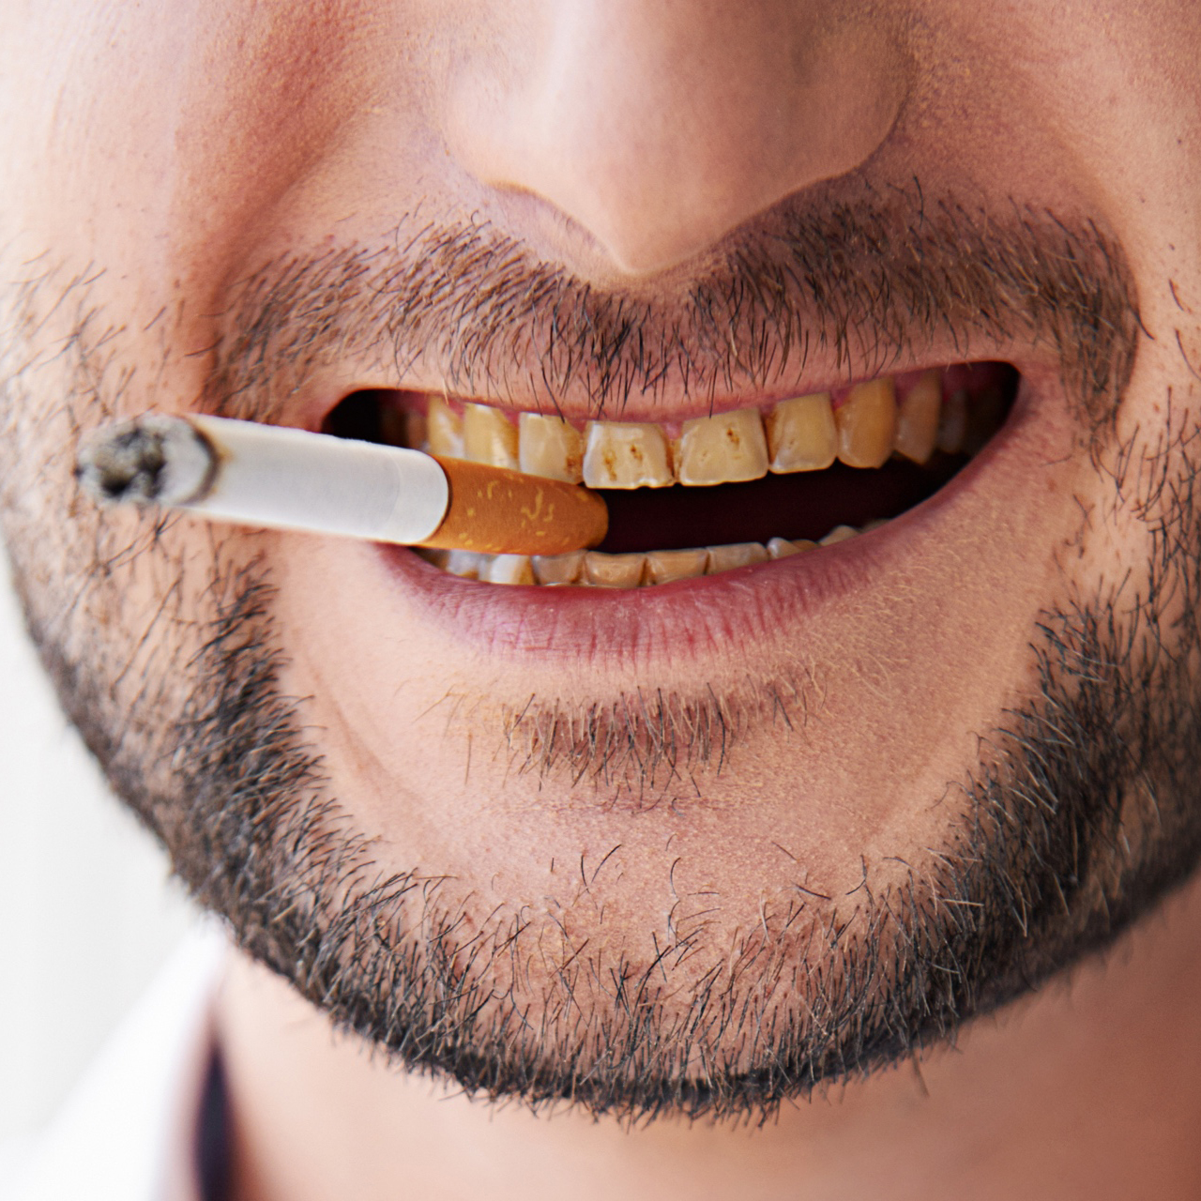
SUUKOOL.EE
Suitsetamine
Notes:
29. slaid. Suitsetamine kahjustab peale kopsude ka hambaid ja igemeid. Lisaks teeb suitsetamine hambad tumedamaks (kollakamaks, hallikamaks).

Slide 30
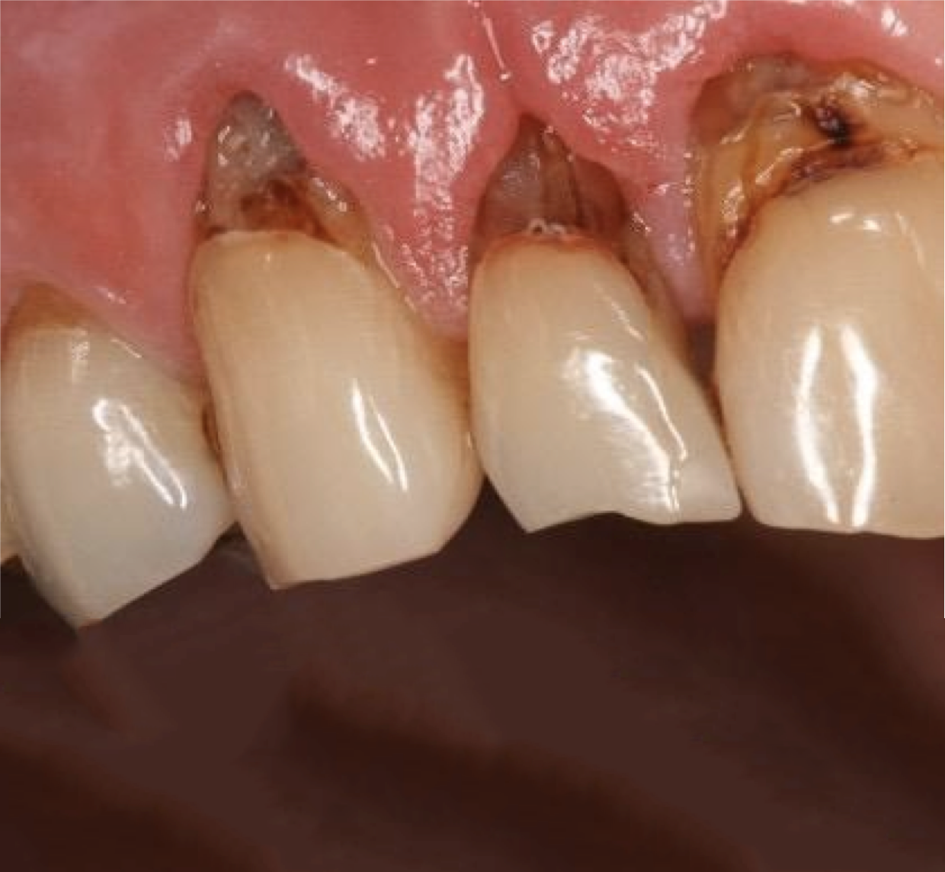
SUUKOOL.EE
Mokatubakas
Notes:
30. slaid. Snusi ehk mokatubaka väike kotike võib tekitada suuri kahjustusi, sõltuvalt sellest, kuhu kotike asetatakse. Pidev kokkupuude kemikaaliga ärritab limaskesta ja võib tekitada sinna kahjustuse. Aastate jooksul võib sellest tekkida isegi (limaskesta) vähk. Lisaks võib snus kahjustada iget ja hammaste kaela piirkonda, nagu siin pildi peal on näha.

Slide 31
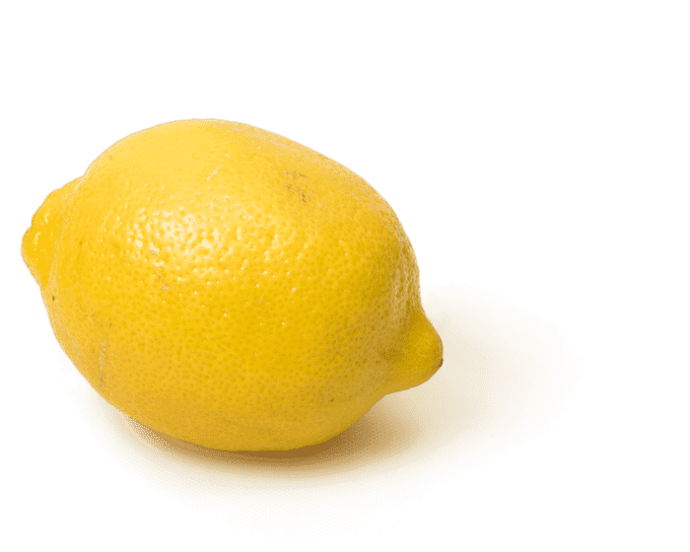
SUUKOOL.EE
Happeline toit
Notes:
31. slaid. Ära lutsuta palju sidrunit, laimi ega joo pidevalt sidrunivett. See tekitab suhu liigset hapet, mis lahustab hambaemaili. Hambad muutuvad tundlikuks ja võivad tekkida ka muud probleemid.

Slide 32

SUUKOOL.EE
suukool.ee
fb.com/suukool
Notes:
32. slaid. Suukooli koduleht on www.suukool.ee. Lisaks oleme Facebookis ja Youtube’is. Mine vaata!

Slide 33
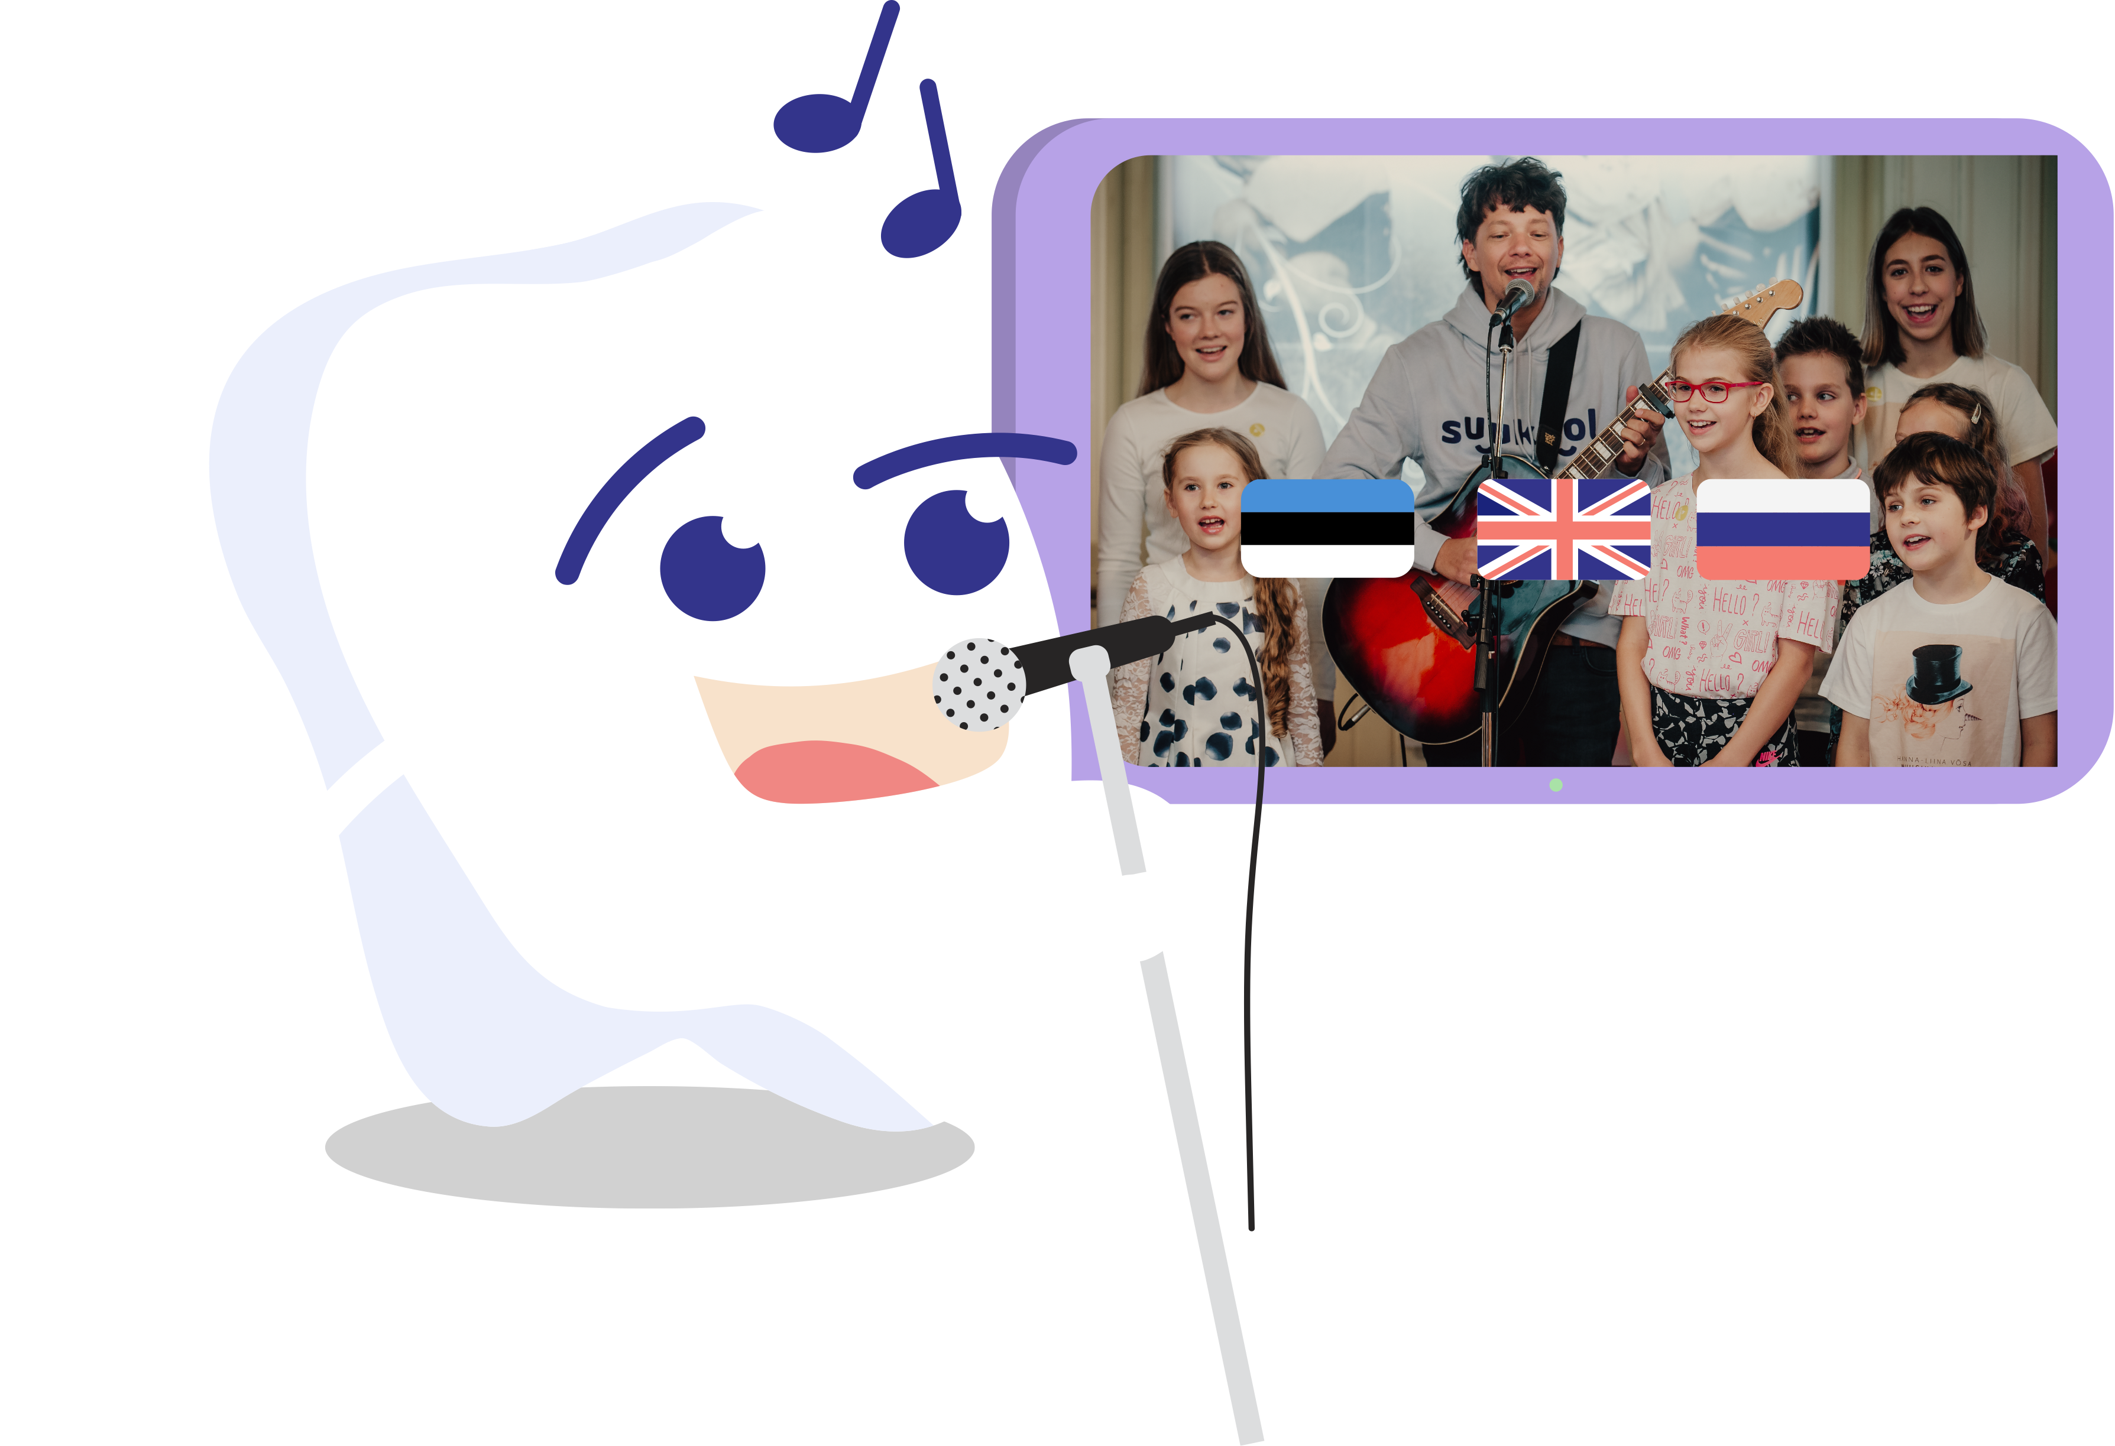
SUUKOOL.EE
Suukooli laul:
eesti, vene ja inglise keeles!
Notes:
33. slaid. Suukooli Youtube’ist otsi kindlasti üles Suukooli hambapesulaul, mille tegi Stig Rästa ja mida ta laulab nii eesti, vene kui ka inglise keeles.

Slide 34
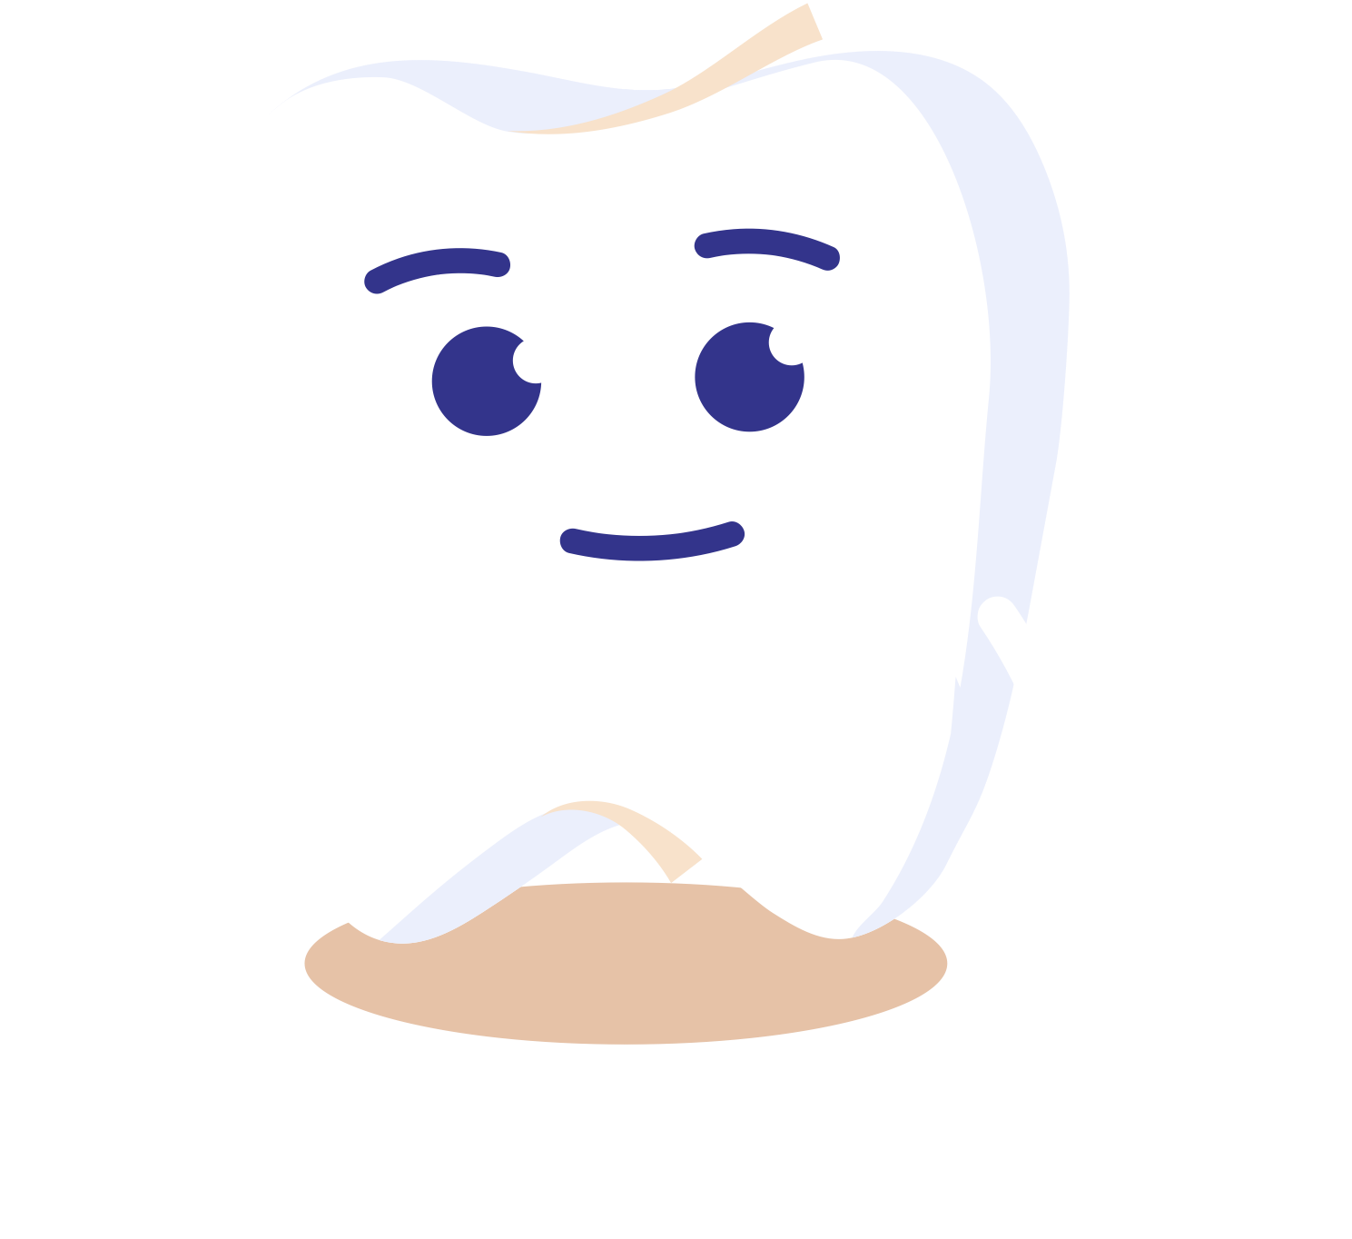
SUUKOOL.EE
Suur aitäh!
Notes:
34. slaid. Kui said täna teada, et oled midagi valesti teinud, siis tee vajalikud muudatused, kasvõi iga päev millimeetri jagu õiges suunas. Kui said täna kinnitust, et oled õigel teel, siis jätka samas vaimus! Aitäh kuulamast!

